Slide 1
计算机网络 第4章 数据链路层
2023年7月

Slide 2
本章目标
理解数据链路层概念，了解链路层在网络体系结构中的位置及基本功能和服务
掌握差错检测和纠错的基本原理和典型的编码方法（核心内容）
掌握无错信道和有错信道上停等协议的设计和实现方法（核心内容）
理解停等协议的性能问题及滑动窗口协议的基本思想，掌握回退N和选择重传两种典型滑动窗口协议的工作机制（核心内容）
了解点到点链路层协议HDLC 和 PPP协议
理解以太网和无线局域网IEEE 802标准的LLC链路控制和MAC媒体访问控制协议
掌握链路层连接网络的方法，掌握局域网、生成树STP、虚拟局域网等
了解以太网的产业应用情况和常用的高速以太端口

Slide 3
概要
4.1 数据链路层概述
4.2 数据链路层基本原理
4.3 数据链路控制协议
4.4 局域网的数据链路层层
4.5 数据链路层网络互连
4.6 以太网的产业应用情况
4.7 本章总结

Slide 4
数据链路层在协议栈中的位置
在 TCP/IP 分层模型中，数据链路层介于物理层和网络层之间：
向下：利用物理层提供的比特流服务（服务可能有差错）
向上：向网络层提供分组的收发服务（无差错的分组传送服务）
应用层（AL)
局域网的
数据链路层
传输层（TL)
网络层（NL）
数据链路层（DLL）
逻辑链路控制 (LLC)
介质访问控制 (MAC)
物理层（PHL）
TCP/IP 协议栈

Slide 5



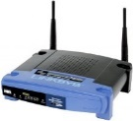



数据链路层的背景：先看网络是如何构建的？
构建一个可连通的网络：
网络设备互连成网
路由器、交换机、无线 AP、集线器等网络设备通过设备接口、物理线路互连；
设备接口可以是 POS(Packet Over SONET/SDH）光接口、以太光接口、以太电接口等；
接口间互连线路可以是光纤，也可以是网线电缆；
用什么接口、什么线路互连，取决于传输距离、所需带宽等；
用户终端接入到网络
有线：服务器、计算机等用户终端通过其网卡、网线接入到网络中；
无线：手机、笔记本等用户终端通过无线 WiFi 接入到网络中；
接口互连的信道方式
可以以点到点信道方式互连
也可以通过集线器以广播信道方式互连
数据库/服务器
路由器3
以太电接口
（电缆）
以太光接口
（光纤）
POS光接口
（光纤）
路由器1
路由器2
以太电接口
（电缆）
以太电接口
（电缆）
以太电接口
（电缆）
交换机
无线AP
以太电接口
（由集线器互连）
以太电接口
（电缆）
无线WiFi
集线器
计算机
手机
笔记本

Slide 6
对互连的网络思考一个问题
数据库/服务器
④
路由器3
网络中任意两个结点（网络设备、计算机或其它终端），不管是否直接相连，从网络层层面看，都能够相互通信：
不直接相连的两个结点，通过中间结点（网络设备）的转发。如图中某个用户的计算机向服务器发一个业务请求报告，需要从①~④ 这4步（3跳），最终发送到服务器。
直接相连的两个结点，如要收发数据，下一跳就是对方，可以直接发送到对方。
不管是直连结点间直接发送，还是非直连结点间需要通过沿途其它中间结点来转发，最终都要通过两个直接相连的结点在相连接口、相连线路上来发送数据、接收数据。
在相连接口、相连线路上，从物理层看，是在以比特流方式传输数据。
③
路由器1
路由器2
②
交换机
无线AP
①
集线器
计算机
手机
笔记本
问题：在物理层提供比特流传输服务基础上，相连结点如何实现正确的数据发送与接收？

Slide 7
更深入思考几个问题
两个直连结点间，实现正确的数据传输要解决哪些问题？
问题1：分帧与组帧
发送方要发送的数据是一帧、一帧有序发送的，但传输线路上传输的是无显式分割边界的0/1 比特流。接收方接收到一串0/1比特流后，如何识别边界、将比特流分割成一帧、一帧的数据？
问题2：检错与纠错
线路上可能存在噪声与干扰，数据传输过程中可能发生错误，接收方如何检测到错误并纠正错误？
问题3：流量控制
发送方发送数据时如果发得太快，接收方来不及接收。发送方应该如何控制发送速度，保证接收方来得及接收？
问题4：传输协议
收发双方如何协同，需要遵守什么协议？
数据链路层的任务和功能
？
？

Slide 8
数据链路层的任务
数据链路层的任务是提供两个相邻的网络结点、主机之间的可靠通信，具体体现为：
结点：结点可以是路由器、交换机等网络设备，也可以是用户主机或其它业务终端
场合：是处理相邻节点间的数据传输（两个结点要直接相连，中间没有其它结点）
对象：传输的数据单元是帧（Frame）
目的：将不可靠的物理链路变为可靠的数据链路。物理链路是实际线路，数据链路是逻辑链路
结点 A
结点 B
网络层
分组
分组
发送
帧
接收
数据链路层
帧
帧
数据链路
物理层
1010… …0110
1010… …0110
1010 … 比 特 流 … 0110
物理链路
Notes:
数据链路层不必考虑物理层如何实现比特传输的细节，可以认为好像是沿着两个数据链路层之间的水平方向把帧直接发送到对方。
可以在两个对等的数据链路层之间想象有一个数字管道，在这条数字管道上传输的数据单位是帧。

Slide 9
数据链路层的主要功能
数据链路层的主要功能：
为网络层提供服务： 无确认无连接服务、有确认无连接服务、有确认面向连接服务
链路管理： 两个结点通信时，双方通过交换一些控制信息，对链路进行管理，包括：
介质访问控制
链路建立、链路维持、链路释放
组帧： 将数据封装成适合在链路上传送的基本单元，帧格式与传输介质、双方启用的协议有关。
差错控制： 处理数据帧的破坏、丢失、重复和乱序 ，能检测错误并尽可能纠正错误，为网络层提供可靠的数据传送服务。
流量控制： 发送端控制发送速率，防止因发送端的数据发送速度过快造成信道拥挤和数据丢失。
小结：在物理链路上作用相应协议并完成上述工作，来控制数据的传输。将符合相应协议的硬件和软件加持到物理链路上，就构成了数据链路。因此，数据链路是物理链路的抽象，是一个逻辑链路。
Notes:
数据链路和物理链路是有区别的
物理链路 ：physical link
是一条无源的点到点的物理线路，中间没有其它交换结点。
数据链路：data link
除了物理线路外，还必须有通信协议来控制数据的传输。若把实现这些协议的硬件和软件加到物理链路上后，就构成了数据链路。
如：计算机的网络适配器（以太网卡）就是实现以太接口协议的硬件和软件，包括了
物理层和数据链路层的协议。
数据链路是逻辑链路，是物理链路加上了必要的通信协议。
不同物理链路所加载的协议可能不同，但加载协议后的逻辑链路（数据链路层）所起的作用和所承担的功能是相同的。

Slide 10
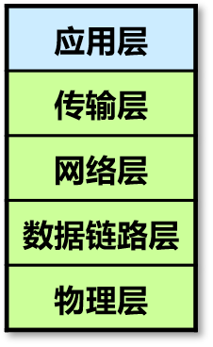
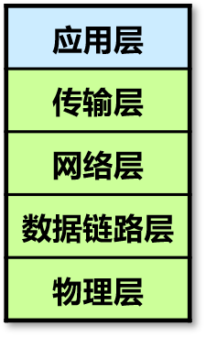
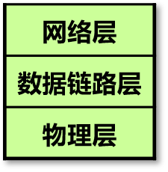
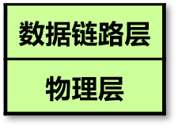

数据链路层在网络中的地位
主机A 到主机B所经过的网络链路可以是多种不同类型的
数据链路层是网络相邻结点间通信非常重要、必须要有的一层
网络中的主机、交换机、路由器等都必须实现数据链路层
从整个网络层次上来看数据的流动
仅从数据链路层观察帧的流动
主机 A
主机 B
路由器（Router）
交换机（Switch）
集线器（Hub）

Slide 11
概要
4.1 数据链路层概述
4.2 数据链路层基本原理
4.2.1 链路管理
4.2.2 成帧
4.2.3差错控制和流量控制
4.3 数据链路控制协议
4.4 局域网的数据链路层层
4.5 数据链路层网络互连
4.6 以太网的产业应用情况
4.7 本章总结

Slide 12
数据链路层提供的服务（1）
相邻结点在链路上进行通信时，需要考虑以下两点：
收发数据前，双方是否需要建立连接？
双方协商好参数
发送方做好发送数据的准备，接收方做好接收数据的准备
对收发的数据帧，是否需要确认？
接收方收到数据后要给发送方发一个数据收到的确认消息
发送方通过确认消息确保接收方已经收到数据，否则要将数据重新发送
信道是否要管理？
数据收发可靠性是否保证？

Slide 13
数据链路层提供的服务（2）
数据链路层提供的服务，可以分为三类：
无确认 无连接 服务（ Unacknowledged connectionless ）
接收方不对收到的帧进行确认
适用场景：误码率低的可靠信道；实时通信；
网络实例：以太网
有确认 无连接 服务（ Acknowledged connectionless ）
每一帧都得到单独的确认
适用场景：不可靠的信道（无线信道）
网络实例：802.11
有确认 有连接 服务（ Acknowledged connection-oriented ）
适用场景：长延迟的不可靠信道

Slide 14
数据链路管理包括哪些内容？
数据链路管理，包括线路配置、传输方式确定、通信规程和链路状态管理：
线路配置
点到点信道
广播信道
传输方式
单工、双工、半双工
并行与串行
同步与异步
通信规程：通信双方约定好的协议、规则
询问/确认方式（ENQ/ACK）
轮询/选择方式（Poll/Select）
链路状态管理：发送方确定接收方处于接收状态
数据链路建立：收发数据前
数据链路维持：收发数据中
数据链路释放：数据收发完成后

Slide 15
线路配置
数据链路层使用的信道
线路配置是指两个或两个以上的网络结点用线路连接起来的方式。
有两种线路配置方式：
(a) 点到点连接
两个结点间由专用线路连接
信道容量都用于这两个结点间的数据传。
使用一对一的点对点通信方式。
(b) 多点连接（广播信道）
两个以上的结点共享一条线路
通过复用技术实现信道容量共享，必须使用专用的共享信道协议来协调这些结点的数据发送。
使用一对多的广播通信方式。

Slide 16
传输方式
传输方式定义了比特流从一个设备传到另一个设备的方式，包括：
单工、半双工和双工通信
并行传输和串行传输
同步传输和异步传输

Slide 17
传输方式：单工、半双工和全双工
╳
√
或
√
√
╳
╳
√
√
a)单工
b)双工
c)半双工
数据只能在一个方向上传输
一个结点只能发送，另一个结点只能接收
通信是单向进行的
两个站点可同时发送和接收
双向信号共享链路带宽
要么链路具有两条物理上独立的传输路径，一条发送，一条接收
要么将信道带宽一分为二（复用），同时传输两个方向的信号
两个结点都可以发送和接收，但是不能同时发送和接收
当其中一个结点在发送时，另一个结点只能接收

Slide 18
传输方式：并行传输和串行传输
串行传输：每个时钟脉冲只发送一个比特，它只使用一条线路，逐个地传送每个比特。
应用场合：既可用于短距离传输，也可用于长距离通信。

Slide 19
传输方式：并行传输和串行传输
并行传输：每个时钟脉冲下，多个比特被同时发送，每个比特使用单独的一条线路。
特点：
长距离时，用多条线路传输，线路成本高；
长距离时，需要使用较粗的导线，多条线路捆扎或封装到一条线缆中较为困难；
长距离时，每条线路的比特很难同步收到，接收端处理比较困难。
应用场合：
用于近距离传输，例如计算机和外部设备之间的通信。不适合于长距离通信。

Slide 20
传输方式：异步传输和同步传输
异步传输
两个设备间以有限的几个比特通常是一个字符为单位进行的数据传输。
每个字符的传输时间固定，但两个字符之间的时间间隔是不固定的，也不可预知。
异步传输时，每几个字符就需要一个开始位、停止位，传输开销大、效率低。
异步传输用于低速设备，比如键盘和某些打印机。

Slide 21
传输方式：异步传输和同步传输
同步传输
将字符或比特流被组合成数据帧，成块地传送，数据帧的格式随协议而定。
同步字符(syn)，标识一个数据帧的开始；帧结束标记(end)，标识该帧结束
控制域(control)包含：源地址、目的地址、数据字节数、序列号、帧类型
数据域是要发送的信息
错误检查域(errora)，用来检测和校正传输错误
两级同步：位同步和帧同步(syn,end)

Slide 22
线路通信规程
线路规程：监视链路的建立，在给定时刻分配一个具体设备进行数据传送的权利。
线路规程可以两种方式实现：
询问/应答方式（ENQ/ACK）
轮询/选择方式（Poll/Select）

Slide 23
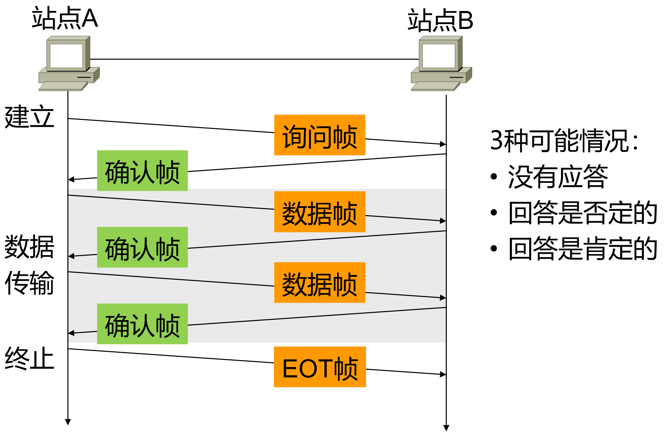
询问/应答模式
使用场合
应用在点对点连接系统中
只要一条链路两头的设备级别相同，任意一个设备都可以启动一个会话过程
工作方式
启动方首先发送一个询问帧（ENQ）询问接收方是否可以接收数据
接收方如果已经准备好接收，回答一个确认帧（ACK）
如果没有准备好接收，回答一个否定应答帧（NAK）

Slide 24

轮询/选择模式
使用场合：
应用在多点连接系统中
不仅仅要确定设备是否就绪，还要确定哪一个站点有权使用信道
工作方式：
主设备控制链路，主设备发命令，从设备响应
轮询：如果主设备希望接收数据
选择：如果主设备希望发送数据
地址问题：
在链路上的每个设备都有一个地址来标识自己
从设备A
从设备B
从设备C
主设备

Slide 25
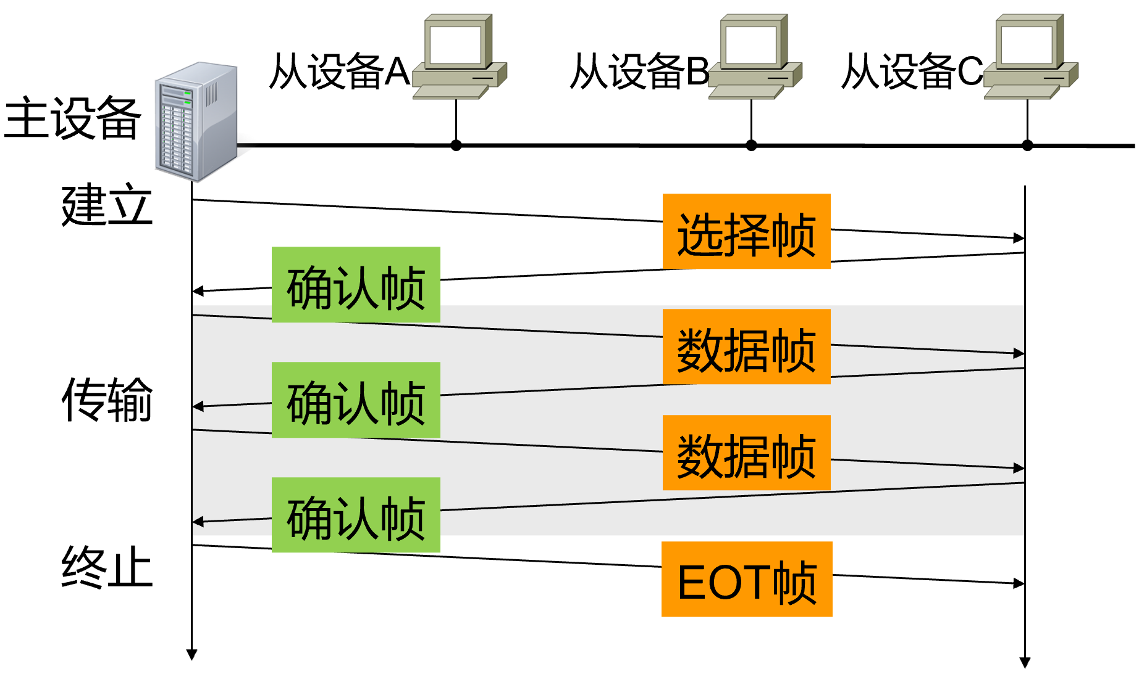
选择
选择：主设备希望发送数据
用SEL告诉从设备准备接收数据
从设备用ACK同意接收，用NAK拒绝接收

Slide 26
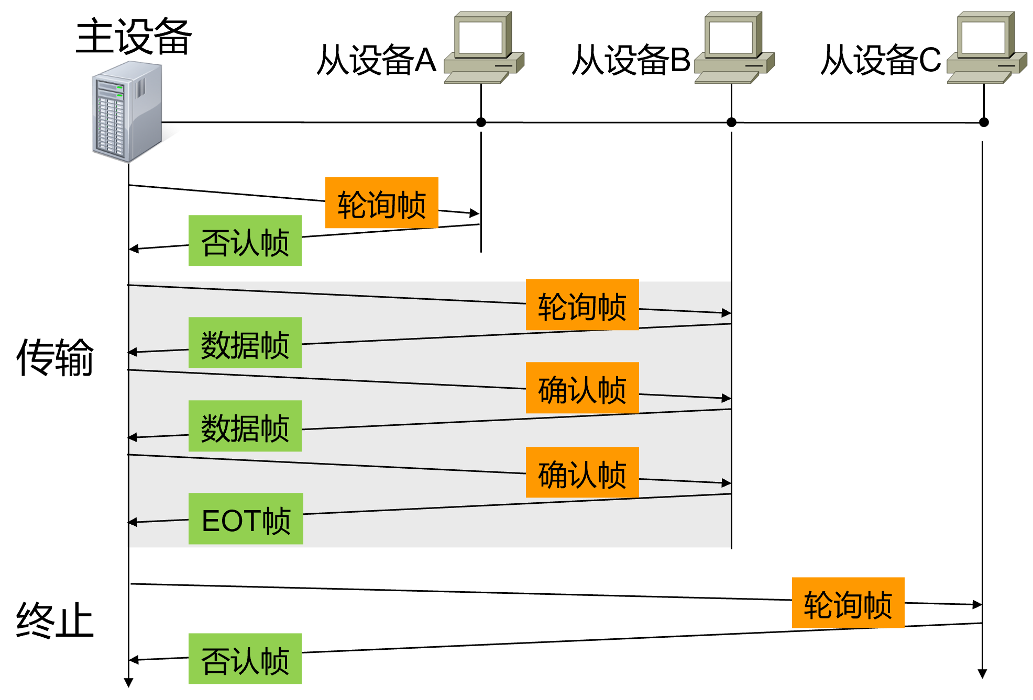
轮询
轮询：主设备希望接收数据，逐个询问从设备是否有数据发送
如果没有数据发送，必须回答否定应答帧(NAK)
如果有数据，直接用数据帧应答
两种终止信息交互的方法：
从设备将所有的数据发送完毕，并以一个传输结束帧(EOT)结束传输
主设备发出“时间到”消息

Slide 27
概要
4.1 数据链路层概述
4.2 数据链路层基本原理
4.2.1 链路管理
4.2.2 成帧
4.2.3差错控制和流量控制
4.3 数据链路控制协议
4.4 局域网的数据链路层层
4.5 数据链路层网络互连
4.6 以太网的产业应用情况
4.7 本章总结

Slide 28
数据链路层传送的是帧（Frame）
帧是数据链路层使用的协议数据单元
在发送端“组帧”,在接收端“拆帧”
成帧（framing）是一种把一串比特流分割并插入标签的技术，通过成帧实现了分段传输、错误隔离、误差校验、甚至数据恢复
不同的数据链路层协议定义不同的帧，如PPP帧、MAC帧等，帧有多种
发送结点 A
接收结点 B
网络层
分组
分组
发送
帧
接收
数据链路层
帧
帧
数据链路
物理层
1010… …0110
1010… …0110
1010 … 比 特 流 … 0110
物理链路
Notes:
帧首部和帧尾包含一些必要的控制信息，如同步、地址、差错控制等；数据部分则包含网络层传下来的数据，如IP数据包。
在发送端“组帧”。把网络层传下来的分组报文封装成帧，封装过程中加检错码，然后发送到链路上去。
在接收端“拆帧”。将收到的帧中的数据取出，还原出原来的分组报文，检测是否有错，如无错，交给网络层。
发送端的组帧和接收端的拆帧称之为“成帧”。分组 (packet) 与 帧(frame)的关系：
数据链路层的功能，如成帧、差错控制需要借助“帧”的各个域来实现

Slide 29
成帧的关键问题和方法
关键问题：如何进行帧定界？
帧定界又称帧同步，指接收方必须能从物理层接收的比特流中区分出一帧的开始和结束
选择何种定界符？需要传输的数据本身含有定界符该如何处理？
成帧的方式，包括：
字节计数法：早期技术，现在很少使用
字节填充的标志字节法：硬件实现比较困难，适合软件实现，如PPP协议
比特填充的标志比特法：硬件实现比较容易，如 HDLC 协议
编码违禁法：物理层实现，如802以太网链路
目前成帧的主要方法
比特填充的标志比特法
编码违禁法

Slide 30
字节计数法（1）
字节计数法：无差错传输的情形
5
1
2
3
4
5
1
2
3
4
8
1
2
3
4
5
6
7
6
1
2
3
4
5
第1帧
5字节
第2帧
5字节
第3帧
8字节
第4帧
6字节
问题：如果某个计数字节出错会怎样？

Slide 31
字节计数法（2）
字节计数法：出现了一个字节差错的情形
美国 DEC 公司早期的数字数据通信报文协议DDCMP使用“字节计数法”
字节计数法现在很少使用，几乎不用了
第2帧“字节计数”错误后的帧划分
8
5
1
2
3
4
5
1
2
3
4
8
1
2
3
4
5
6
7
6
1
2
3
4
5
无差错时的帧划分
第1帧
5字节
第2帧
出现差错
5被错成8
第3帧
8字节
第4帧
6字节

Slide 32
字节填充的标志字节法（1）
定界：在数据前面加开始字节，数据后面加结束字节
开始字节和结束字节相同的情况下，可将其称为标志字节
如果有效载荷中的某个字节恰好开始字节或结束字节，则数据链路层就会出现定界错误
开始字节
结束字节
FLAG
帧首部
有效载荷
FLAG
帧尾
帧
发送在前

Slide 33
字节填充的标志字节法（2）
载荷中含有 FLAG定界符的处理方法举例
对于传输数据中偶尔出现的FLAG字符（通常取 ASCII字符0x7E）前面插入一个转义字符（通常取ESC，即ASCII字符1BH)，如下表例子：
原始数据 | 线路上的数据
41 33 7E 9C 4B 0C | 41 33 1B 7E 9C 4B 0C
41 33 1B 9C 4B 0C | 41 33 1B 1B 9C 4B 0C
41 33 1B 7E 9C 4B 0C | 41 33 1B 1B 1B 7E 9C 4B 0C
41 33 1B 1B 9C 4B 0C | 41 33 1B 1B 1B 1B 9C 4B 0C

Slide 34
字节填充的标志字节法（3）
接收方的处理：逐个检查收到的每一个字节，去掉转义字符或定界字符
收到转义字符ESC：去掉ESC，后一字节无条件成为有效载荷
收到FLAG：做为帧的边界
收到其它：作为有效载荷接收
字节填充的标志字节法的特点：
是一种面向字符的帧格式，所传输的数据都是字符，不适合传输数据中包含二进制数的帧
字节填充法依赖于ESC、FLAG 等特定字符具体采用什么字符，没有具体标准，易兼性、互通性比较差
硬件上实现起来比较困难，无法在高速链路中使用
适用于软件实现低速链路的成帧处理，通常用于面向字符的串行通信中

Slide 35
带比特填充的标志比特法（1）
用一组特定的比特模式作为定界符，来标志一帧的开始和结束
帧的划分也可以在比特级完成
在面向二进制位的串行通信中常使用带比特填充的首尾标志格式，典型实例：
HDLC协议，使用01111110 （16进制表示为0x7E）比特组合；
USB也采用了比特填充技术
问题：有效载荷部分包含与“定界符”相同的比特组合（01111110），会怎样？

Slide 36
带比特填充的标志比特法（2）
发送端的处理：比特填充
发送方检查有效载荷，若出现了连续5个1比特后，则直接插入1个0比特，防止和定界符的比特模式 01111110 相同
这种在连续5个1比特后插入1个0比特的方法称为比特填充法
比特填充法是比特位操作，用0比特进行位插入和删除，硬件实现起来比较方便
原始载荷
0
1
1
1
1
1
0
1
1
1
1
1
1
0
0
0
1
1
1
0
0
0
1
0
插入0
插入0
比特填充后
0
1
1
1
1
1
0
0
1
1
1
1
1
0
1
0
0
0
1
1
1
0
0
0
1
0

Slide 37
带比特填充的标志比特法（3）
接收端的处理
检查接收到的比特流，若出现连续5个1后，则检查下一比特：
若为0：则后面为有效载荷，该0比特是发送方填充进去的，直接丢弃；
若为1：如果接下来的一比特是0，则构成定界符，一帧结束；如果接下来一比特是1，则需要作出错处理。
丢弃
丢弃
处理前
0
1
1
1
1
1
0
0
1
1
1
1
1
0
1
0
0
0
1
1
1
1
1
1
0
1
1
0
1
0
处理后
0
1
1
1
1
1
0
1
1
1
1
1
1
0
0
0
1
1
1
1
1
1
0
1
1
0
1
0
前一帧数据
定界符0x7E
下一帧数据

Slide 38
编码违禁法
编码违禁法是利用物理介质编码的“违法标志”来界定帧的开始与结束
仅适用于采用冗余编码的方案中
编码违禁法在物理层实现，通常有以下几种编码方法：
曼彻斯特编码 / 差分曼彻斯特编码
高-高或低-低电平对在数据的编码中是违例、不用的，可以用来定界帧的开始和结束
用在 10Mbps以太网/802.5令牌环网
4B/5B 编码
4比特数据映射成5比特编码（32种编码），其中16种编码未使用，可用做帧定界符
用在100BASE-TX、100BASE-FX快速以太网
8B/10B编码
8比特的数据分为两部分，低5比特进行5b/6b编码，高3比特进行3B/4B编码，将其中不用的编码用作起始码、结束码、传输空闲状态等控制码（现有标准用了其中的12种编码）
用在1000BASE-SX、1000BASE-LX千兆以太网802.3z标准中

Slide 39
4.1 数据链路层概述
4.2 数据链路层基本原理
4.2.1 链路管理
4.2.2 成帧
4.2.3差错控制和流量控制
4.2.3.1 流量控制和差错控制概述
4.2.3.2 基于停等协议的控制
4.2.3.3 基于滑窗协议的控制
4.2.3.4 停等协议和滑窗协议的技术对比
4.3 数据链路控制协议
4.4 局域网的数据链路层层
4.5 数据链路层网络互连
4.6 以太网的产业应用情况
4.7 本章总结

Slide 40
数据链路层不加控制的数据收发
不加任何控制：
需要基于以下假设条件：
发送端只管发送
接收端只管接收
不作流量控制
不作差错控制
完美信道：帧不会丢失，也不会受损，信道带宽能力足够
始终就绪：接收方始终处于接收就绪状态，随时都能接收
能力超强：发送方/接收方能够生成/处理数据的能力无限
存在的问题
这样的假设条件在实际传输链路上几乎不存在，技术上也不现实
接收方来不及接收以及传输中数据帧发生错误、丢失是难免的
数据帧一旦发生错误或丢失，只有依赖更高层次发现错误、解决错误

Slide 41
数据链路层不加控制将带来两个问题
问题1：接收方来不及处理
问题2：信道上发生了差错
接收方的处理速率有限，低于发送方的发送速率
接收方的接收缓冲区小，缓存不下突发性数据流量
帧损坏：数据帧的比特发生差错
帧丢失：接收方未收到
帧乱序：先发后到，后发先到
帧重复：相同数据帧，收到多次
解决方法
解决方法
流量控制
差错控制
确保数据帧被正确接收

Slide 42
差错控制
差错控制主要指错误检测和重传方法
错误检测：接收方能检测出数据帧出错，不将错误的帧交给网络层
确认：接收方收到正确的数据帧后给发送方一个肯定应答
自动重复请求(ARQ)：数据帧在传输中出现错误，接收方就返回一个否定应答帧(NAK)，出错的帧就会被发送方重新传送。这个过程叫ARQ
超时重传：发送方对发送出去的数据帧启动一个定时器，超时未收到接收方的确认消息，将数据帧重发，防止丢失
差错控制方案技术要点
接收方利用数据帧携带的信息能检错与纠错
发送方进行接收确认和超时重发
接收方按序接收，防帧丢失、帧乱序、帧重复
数据被重传的情况有三种：帧破坏、帧丢失、应答帧丢失

Slide 43
流量控制
流量控制是一组过程，这组过程告诉发送方在收到接收方的应答之前，最多可以传送多少数据
流量控制的技术要点：
数据流不能使接收方过载
接收方对数据进行确认
流量控制的解决方法：
基于反馈 (feedback-based) 的流量控制。接收方反馈，发送方来调整发送速率

Slide 44
对流量控制和差错控制实现技术的说明
流量控制和差错控制是结合在一起实现的
流量控制和差错控制在技术实现上，既有关联，也有区别：
公共的技术：
都需要用到“接收确认，超时重发”的控制技术
有区别的技术：
差错控制多了一个“差错检测与纠错”环节，对接收到的数据帧先要做差错检测与纠错，是差错控制的先导环节
流量控制和差错控制的技术有两种：
停止等待协议
滑动窗口协议

Slide 45
4.1 数据链路层概述
4.2 数据链路层基本原理
4.2.1 链路管理
4.2.2 成帧
4.2.3差错控制和流量控制
4.2.3.1 流量控制和差错控制概述
4.2.3.2 基于停等协议的控制
4.2.3.3 基于滑窗协议的控制
4.2.3.4 停等协议和滑窗协议的技术对比
4.3 数据链路控制协议
4.4 局域网的数据链路层层
4.5 数据链路层网络互连
4.6 以太网的产业应用情况
4.7 本章总结

Slide 46
无错信道上的停等式协议（1）
假设
通信信道不会出错（Error-Free）：既不发生数据帧部分比特错误，也不发生帧丢失情况
发送方以高于接收方能处理到达帧的速度发送帧，会导致接收方来不及接收
停-等式协议（stop-and-wait）
发送方发送一帧后暂停，等待确认到达后发送下一帧
接收方完成接收后，回复确认接收
确认帧的内容是不重要的：哑帧（dummy frame）
发送方
接收方
等待确认
数据帧
哑帧确认
时间
...

Slide 47
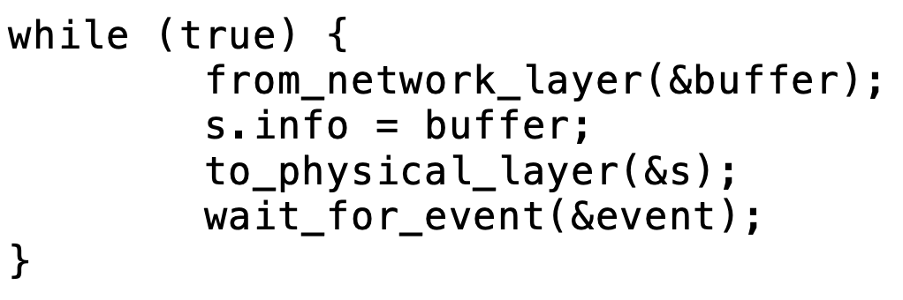
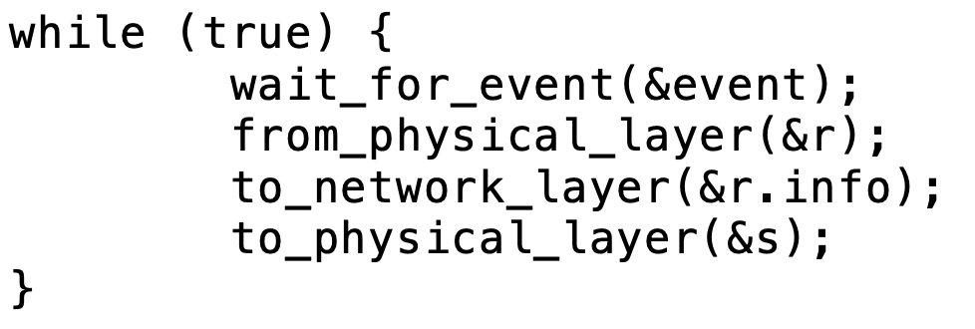
无错信道上的停等式协议（2）
发送方
完成一帧发送后
等待确认到达
确认到达后，发送下一帧
接收方
完成一帧接收后
交给物理层一个哑帧
作为成功接收上一帧的确认
存在的问题：在假设信道不会发生传输错误的假设条件下，通过停等协议控制了发送数据、接收数据的速度。但这个假设条件依然不存在、不现实，信道发生传输错误是极有可能的。

Slide 48
有错信道上的停等式协议（1）
假设
接收方接收数据的速度能力有限
通信信道可能会出错，导致帧在传输过程中被损坏或丢失
一个简单的解决方案
发送方增加一个计时器(timer)，对发出去的数据帧进行计时
如果超时，认为接收方没有收到或帧出错
发送方将超时重发该帧
发送方
接收方
启动计时器
丢失/出错
超时重发
启动计时器
接收
时间
问题：会不会数据帧接收方已经正确收下来了，发送方误认为没有收到，超时重发，导致接收方重复收到这帧数据？

Slide 49

有错信道上的停等式协议（2）
接收方重复收到同一帧数据的两种场景：
一个场景：ACK丢失
A发送帧A1
B收到了A1
B生成确认ACK
ACK在传输中丢失
A超时，重发A1
B收到A1的另一个副本（并把它交给网络层）
另一个场景：超时后，接收方才收到数据帧
超时时间定义得小了一点，或者数据帧传输时间刚好长了一点
发送方超时重发后，接收方收到了第一次发的数据帧
发送方超时重发，接收方会收到该数据帧的一个副本
发送方A
接收方B
启动计时器
A1
接收
A1
超时重发
ACK丢失
A1
启动计时器
接收
A1
问题：如何解决接收方重复接收同一帧数据？发送方对数据帧进行序号标识

Slide 50

有错信道上的停等式协议（3）
解决接收方重复接收同一帧数据的方法：
序号（SEQ：sequence number）
接收方需要区分到达的帧是第一次发来的新帧
发送方在帧的首部携带帧序号，接收方检查帧序号
序号需要的最小位数（bits）
在这个协议中，唯一不明确的地方出现在当前帧（序号m）和它的直接后续帧（序号m+1）
1 bit序号(0或1)就足以满足要求。
自动重复请求，或带有重传的肯定确认
ARQ(Automatic Repeat reQuest)
PAR(Positive Acknowledgement with Retransmission)
发送方
接收方
发送方
接收方
SEQ=0
SEQ=0
超时重发
SEQ=1
确认0
确认0丢失
SEQ=0
确认1
SEQ=0
丢弃重复帧
时间
确认0
确认0
SEQ=1
SEQ=0
确认1

Slide 51
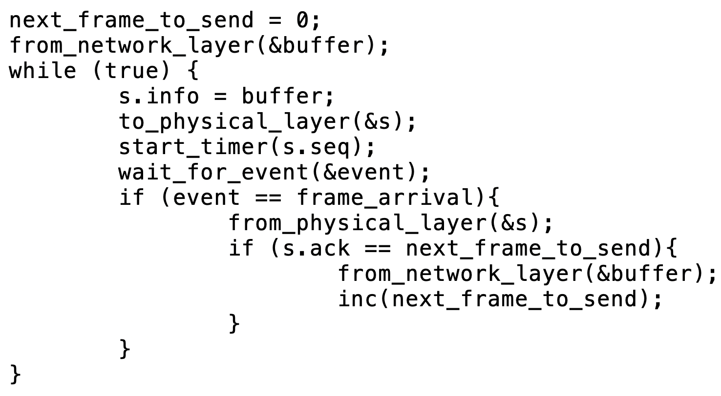
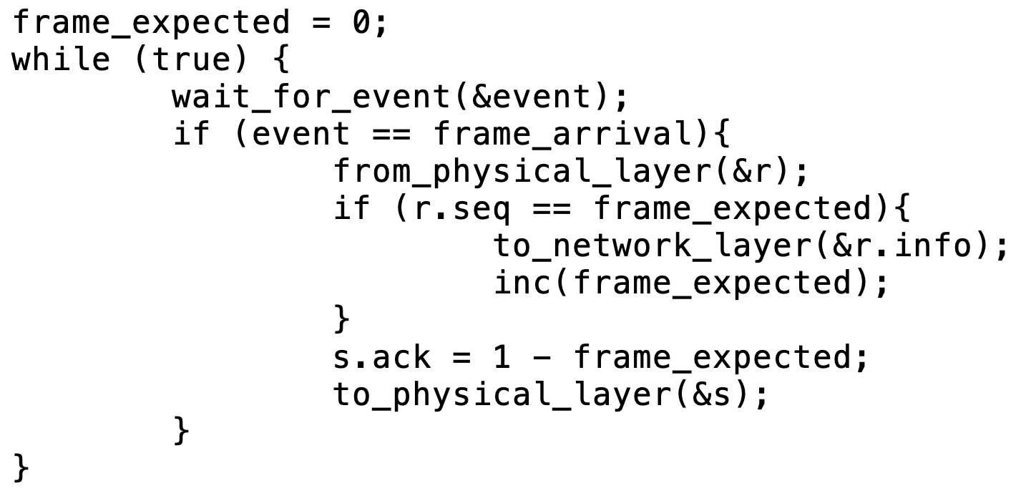
有错信道上的停等式协议（4）
发送方：帧带序列号并检查确认序列号，给接收方标识好帧序列号
初始化帧序号0，发送帧
等待：正确的确认/错误的确认/超时
正确确认：发送下一帧
超时/错误确认：重发
接收方：检查帧序列号，防止重复帧
初始化期待0号帧
等待帧达到
正确帧（序号和内容都正确）：交给网络层，并发送该帧确认
错误帧：发送上一个成功接收帧的确认

Slide 52
基于停等协议实现流量控制
站点A
站点B
停止等待协议（停等协议）
发送方每发送一帧后就等待确认(ACK)。只有收到一个确认后，才发送下一个帧。直到发送方发送一个传输结束帧。
流量控制：只有收到确认发送下一帧，发送速率得到控制
协议的优点与缺点
优点：协议简单。
缺点：传输效率低，线路带宽利用率也很低。
数据帧
确认帧
数据帧
确认帧
数据帧
确认帧
EOT帧

Slide 53
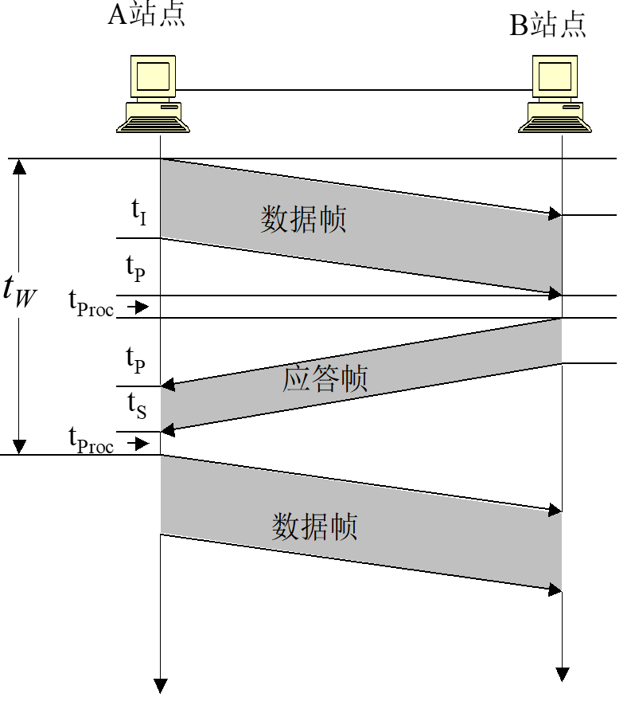
停等协议性能评估：完成一帧发送所需的最短时间
t_{W} = t_{I}+2t_{P}+2t_{Proc}+t_{S}
t_{I}：发送端发送数据帧比特流时间
（帧长/数据传输速率）
t_{S}：接收端发送确认帧比特流时间
（ 确认帧长/数据传输速率）
t_{P}：信号传播延时
（ 线路距离/信号传输速率）
t_{Proc}：节点处理时间

Slide 54
停等协议性能评估：信道利用率和有效数据传输速率
信道利用率：信道被占用的时间和总时间之比。
有效数据传输率：单位时间内传输的有效数据位数。
无差错情形时发送信道的利用率P：
P=t_{I}/t_{W}
t_{I}：发送端发送数据比特流的时间
t_{w}：发送一帧的总时间
无差错情形时的有效数据传输率
S=N/t_{W}
N：一帧数据帧的有效数据比特数；

Slide 55
停等协议性能评估：信道利用率和有效数据传输效率计算实例
假设条件：
计算结果：
t_{W} = t_{I}+2t_{P}+2t_{Proc}+t_{S}
t_{I} = L_{f} /C = 200/10=20(μs)
t_{P} = D/S = 200/200 = 1(μs)
t_{Proc} = 1(μs)
t_{S} = L_{S} /C = 40/10 = 4(μs)
t_{W} = 20 + 2×1 + 2×1 + 4 = 28(μs )
发送信道利用率：
P = t_{I}/t_{W} = 20/28 = 71.4%
有效数据传送速率：
S = N/t_{W}
=160/28=5.7Mbps
C = 数据流发送速率（10Mbps或10bit/ μs ）
S = 数据流在线路上传输速度（200m/ μs ）
D = 发送方与接收方的距离（200m）
t_{Proc} = 生成一帧的时间（1 μs ）
L_{f} = 一帧数据的比特数（200bit）
N = 一帧数据的有效数据比特数（160bit）
L_{S} = 一帧确认帧的比特数（40bit）

Slide 56
停等协议性能评估：系统传输效率（1）
有差错时正确传送一帧的平均时间
无差错情况下，发送一帧的最小时间间隔为t_{W}
当出错率为p时，正确发送一帧的平均时间间隔t_{V}为（根据概率统计学）
t_{V}=t_{W}/(1-p)
系统最大吞吐量λmax（每秒成功发送的帧数）:
λ_{max} =1/t_{V}= (1-p)/t_{W}
极限吞吐量: M = 1/ t_{I} （ t_{I} ：发送数据的时间）

Slide 57
停等协议性能评估：系统传输效率（2）
系统传输效率：最大吞吐量/极限吞吐量
η = λ_{max} /M
=[(1-p)/t_{W}]/(1/t_{I})
=(1-p)/(t_{W}/t_{I})
令a ≡ t_{W}/t_{I} ，则：
η = (1-p)/a
a 越小效率越高，说明数据发送中的额外时间（如线路传输时延、应答帧时间）越少效率越高。
p越小效率越高，说明出错概率越低，效率越高

Slide 58
基于停等协议实现差错控制
为实现差错控制，在停等协议中采用 ARQ (Auto Repeat reQuest，自动重传请求)技术
ARQ处理如下三种错误情况：
帧破坏
帧丢失
应答帧丢失

Slide 59
用 ARQ 处理三种差错情形
站点A
站点B
站点A
站点B
站点A
站点B
数据帧1
数据帧1
数据帧1
应答帧0
应答帧0
应答帧0
数据帧0
数据帧0
数据帧0
应答帧1
应答帧1
应答帧1
数据帧1
╳
数据帧1
╳
数据帧1
超
时
超
时
╳
否定应答帧
应答帧0
数据帧1
数据帧1
数据帧1
应答帧0
应答帧0
应答帧0
(1）帧破坏
收到否定应答帧后重发
(2）帧丢失
超时重发
(3）应答帧丢失
超时重发

Slide 60
基于停等协议实现差错控制的技术要点
发送端要保留数据帧的备份。
发送的数据帧序号必须要0和1交替，如果接收方收到了两个相邻数据帧的序号相同，则说明接收方收到了一个重复帧，当丢弃这个重复帧。
应答帧是对接收帧的确认，应答帧的序号和接收帧序号相反，向发送方表示当前这一帧已经收到，期望接收下一帧的帧序号。
否定应答帧(NAK)，通知发送方重新发送最近的一帧。
定时器，判断数据帧在约定的时间内没有收到确认，需要重发。

Slide 61
基于停等协议实现差错控制的技术要点
发送端要保留数据帧的备份。
发送的数据帧序号必须要0和1交替，如果接收方收到了两个相邻数据帧的序号相同，则说明接收方收到了一个重复帧，当丢弃这个重复帧。
确认应答帧是对接收帧的应答，应答帧的序号和接收帧序号相反，向发送方表示当前这一帧已经收到，期望接收下一帧的帧序号
否定应答帧(NAK)，通知发送方重新发送最近的一帧。
定时器，判断数据帧在约定的这个时间内没有收到确认应答帧，可能传输中丢失，需要重发。

Slide 62
4.1 数据链路层概述
4.2 数据链路层基本原理
4.2.1 链路管理
4.2.2 成帧
4.2.3差错控制和流量控制
4.2.3.1 流量控制和差错控制概述
4.2.3.2 基于停等协议的控制
4.2.3.3 基于滑窗协议的控制
4.2.3.4 停等协议和滑窗协议的技术对比
4.3 数据链路控制协议
4.4 局域网的数据链路层层
4.5 数据链路层网络互连
4.6 以太网的产业应用情况
4.7 本章总结

Slide 63
停等协议的性能问题
信道利用率低
假如将链路看成是一根管道，帧是管道中流动的数据流，那么在传输延迟较长的信道上，由于：
信道上数据传输速率低
线路长
接收方接收过程时间长确认回应迟
…….
停等协议无法使数据充满管道，因而信道利用率很低
解决办法
流水线协议或管道协议：允许发送方在没收到确认前连续发送多个帧

Slide 64
滑动窗口协议——基本思想
实现流量控制的原理：
窗口是发送方和接收方存放数据帧的缓冲区，发送方在收到应答消息前可以连续发送若干帧（类似批发）
发送方窗口包括两部分组成：
一部分是用于存放已经发送但未收到应答的数据帧。
另一部分是在收到应答帧之前还可以发送的数据帧，直到发送窗口满。
接收方窗口也包括两部分：
一部分用于存放已经被接收但未给应答的数据帧。
另一部分，窗口未填满就可以在未发送应答帧的情况下继续接收数据帧，直到窗口满。
窗口大小问题
为了应对突发性流量，发送窗口和接收窗口均可以设置大一点
窗口大一点，也有利于区分帧序号循环产生的新帧还是重发的帧，避免重复接收
问题：发送端一次可以发送多少个帧? 某个帧出错或丢失怎么处理？

Slide 65
滑动窗口协议——基本思想
目的
对可以连续发出的最多帧数（已发出但未确认的帧）作限制
序号使用
循环重复使用有限的帧序号
流量控制：接收窗口驱动发送窗口的转动
发送窗口：大小记作W_{T}，表示在收到对方确认的信息之前，可以连续发出的最多数据帧数
接收窗口：其大小记作W_{R} ，为可以连续接收的最多数据帧数
累积确认：接收方使用一个ACK帧来对多个数据帧的接收进行确认

Slide 66
滑动窗口协议——基本思想
帧编号
在滑动窗口协议中，数据帧以模n方式编号，也就是说，编号从0到n-1
窗口的大小是n-1
接收方发送的应答帧(ACK)编号x是接收方希望收到的下一帧的编号

Slide 67
发送方窗口
窗口右边是不可以发送的帧
发送了4帧，分界右移4帧
0
1
2
3
4
5
6
7
0
1
2
3
4
5
0
1
2
3
4
5
6
7
0
1
2
3
4
5
初始时，未发送任何帧，分界和窗口的左边界重叠，窗口中的帧都是未发送但是可以发送的帧。
已发送但是未收到应答的帧
未发送但是可以发送的帧
(a)
(b)
未发送，分界位置不变。但在窗口中的相对位置发生了变化。
发送了5帧，分界右移5帧
0
1
2
3
4
5
6
7
0
1
2
3
4
5
0
1
2
3
4
5
6
7
0
1
2
3
4
5
已发送并且收到应答的帧
收到编号为3的应答帧，窗口整个右移3帧。
未收到应答帧，窗口不移动
(c)
(d)

Slide 68
接收方窗口
窗口右边是不可以接收的帧
接收了4帧，分界右移4帧
0
1
2
3
4
5
6
7
0
1
2
3
4
5
0
1
2
3
4
5
6
7
0
1
2
3
4
5
初始时，未接收任何帧，分界和窗口的左边界重叠，窗口中的帧都是可以接收的帧。
已被接收，但是未发送确认的帧
可以被接收的帧
(a)
(b)
未收到信的帧，分界位置不变。但在窗口中的相对位置发生了变化。
收到了5个新的帧，分界右移5帧
0
1
2
3
4
5
6
7
0
1
2
3
4
5
0
1
2
3
4
5
6
7
0
1
2
3
4
5
已被确认的帧
发送编号为3的确认帧，窗口整个右移3帧。
未发送确认帧，窗口不移动
(c)
(d)

Slide 69
发送窗口与接收窗口
发送窗口与接收窗口(模8编号，窗口大小为7)
7
0
7
0
7
0
7
0
6
1
6
1
6
1
6
1
S
5
2
5
2
5
2
5
2
4
3
4
3
4
3
4
3
①发送窗口初始化为7
② 发送0,1,2
⑤收到ACK,n=3
⑥发3,4,5
7
0
7
0
7
0
7
0
6
1
6
1
6
1
6
1
R
5
2
5
2
5
2
5
2
4
3
4
3
4
3
4
3
①接收窗口初始化为7
③ 收到0,1,2
④发ACK,n=3
⑦收3,4,发ACK,n=5

Slide 70
滑动窗口协议—协议的实现分析
while(1){
wait_for_event(&event);
if(event==frame_arrival) {
from_physical_layer(&r);
if(r.ack==next_frame_to_send) {
from_network_layer(&buffer);
inc(next_frame_to_send);
}
}
s.info=buffer;
s.seq=next_frame_to_send;
s.ack=1-frame_expected;
to_physical_layer(&s);
start_timer(s.seq);
}
发送方（ W_{T}=W_{R}=1，序号空间0和1）
初始化：ack_expected = frame_expected = next_frame_to_send = 0
从网络层接收分组，放入相应的缓冲区，构造帧，物理层发送，开启计时。
等待确认帧到达，从物理层接收一个帧，判断确认号是否正确，正确则停止计时器，并从网络层接收新分组。
发送新的帧，跳转至3

Slide 71
滑动窗口协议—协议的实现分析
while(1){
wait_for_event(&event);
if(event==frame_arrival){
from_physical_layer(&r);
if(r.seq==frame_expected){
to_network_layer(&r.info);
inc(frame_expected);
}
}
s.info=buffer;
s.seq=next_frame_to_send;
s.ack=1-frame_expected;
to_physical_layer(&s);
start_timer(s.seq);
}
接收方（ W_{T}=W_{R}=1，序号空间0和1）
初始化：ack_expected = frame_expected = next_frame_to_send = 0
等待帧到达，从物理层接收一个帧，校验和计算，并判断收到的帧序号是否正确，正确则交给网络层处理，期待帧号增加。
返回确认帧，跳转至2。

Slide 72
滑动窗口协议中的差错控制
有两种实现自动重复请求(ARQ)技术:
回退N自动重复请求(Go-back-N，GBN）
选择拒绝自动重复请求(Select-Rej，SR)
要求：
发送站要保留数据帧的备份
除确认帧外，接收方可以发送否认帧（NAK)，告诉发送方重新发送一个损坏的帧
定时器，判断数据帧在传输中丢失

Slide 73
回退N协议—协议设计思想
出错全部重发
当接收端收到一个出错帧或乱序帧时，丢弃所有的后继帧，并且不为这些帧发送确认
发送端超时后，重传所有未被确认的帧
适用场景
该策略对应接收窗口为1的情况，即只能按顺序接收帧
优缺点
优点：连续发送提高了信道利用率
缺点：按序接收，出错后即便有正确帧到达也丢弃重传

Slide 74
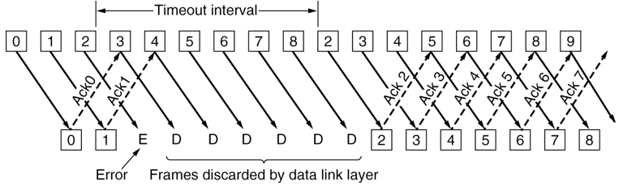
回退N协议—工作原理（1）
基本原理
当发送方发送了N个帧后，若发现该N帧的前一个帧在计时器超时后仍未返回其确认信息，则该帧被判为出错或丢失，此时发送方就重新发送出错帧及其后的N帧。
窗口大小
出错全部重发时，若帧序号为n位，接收窗口W_{R}=1，发送窗口 W_{S} ≤ 2^{n}－1

Slide 75
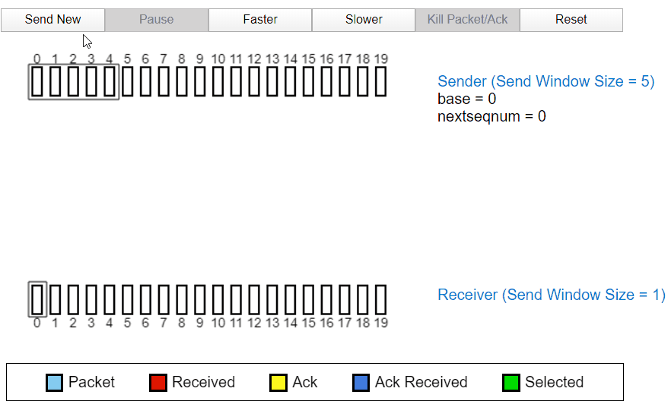
回退N协议—工作原理（2）
在回退N协议中，允许发送方发送多个分组而不用等待确认
正常情况下，发送、接收窗口会随着帧的确认状态随包右移

Slide 76
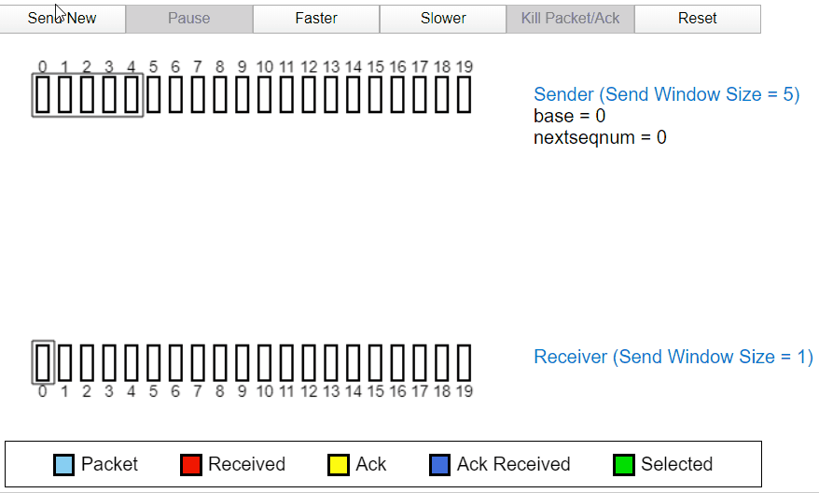
回退N协议—工作原理（3）
发送过程中数据包丢失
当发送过程中的2号包发生丢失时：
发送方没有收到接收方的ACK2，于是后面发送的ACK3, ACK4全部变成了ACK1，代表接收方因为丢失了分组2，所以分组3和分组4都被丢弃，全部返回ACK1
经过一段时间后，定时器确认超时没有收到ACK3，所以发送方将重新发送。

Slide 77
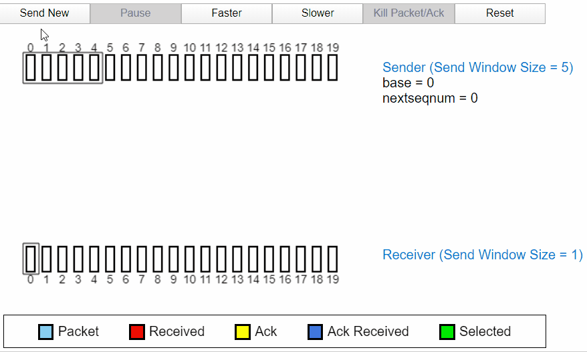
回退N协议—工作原理（4）
接收方返回的ACK丢失
假设ACK2发生了丢失时：
如果接收方没有收到分组2，则后面返回的都是ACK1，因为本次返回的为ACK3,ACK4，所以发送方可以判断接收方已经接收到消息，不再进行重复发送。

Slide 78
回退N协议— 解决帧破坏问题
站点A
站点B
发送窗口大小 = 5
数据帧0
数据帧0
数据帧1
数据帧1
数据帧2
数据帧2
数据帧3
ACK3
数据帧4
数据帧3
有错
数据帧5
NAK3
数据帧3
数据帧4
数据帧4
数据帧5
未正确收到3号帧，丢弃后面的帧。
数据帧5
数据帧3
数据帧4
数据帧5

Slide 79
回退N协议—解决数据帧丢失问题
发送窗口=5
站点A
站点B
数据帧0
数据帧0
数据帧1
数据帧1
数据帧2
数据帧3
数据帧3
数据帧4
NAK2
数据帧2
未正确收到2号帧，丢弃后面接收的帧。
数据帧4
数据帧3
数据帧4
数据帧2
数据帧3
数据帧4

Slide 80
回退N协议—解决确认帧丢失问题
站点A
站点B
数据帧0
数据帧0
数据帧1
数据帧1
数据帧2
数据帧2
超
时
ACK3
数据帧0
数据帧0
数据帧1
ACK3
数据帧2
数据帧1
数据帧2
定时器启动：当发送窗口满，或者没有数据要发送了。

Slide 81
回退N协议—窗口的大小与编号范围的关系
在回退N协议中，如果帧的编号范围是0～n-1，则窗口的尺寸为n-1。为什么？
4种可能的情况：
如果窗口的尺寸>n（会产生错误）
如果窗口的尺寸=n（会产生错误）
如果窗口的尺寸=n-1（正确的窗口尺寸）
如果窗口的尺寸<n-1（正确的窗口尺寸）

Slide 82
窗口尺寸大于n ，接收端和发送端都将会发生错误
如果窗口的尺寸>n，例如n=4，序列号0~3，而窗口尺寸7。窗口内会有相同序列号的数据帧，窗口内数据帧一并发送后，将发生严重错误：
对于相同序号，接收方无法区分是新的帧还是重发的帧
发送方收到 ACK 时，也无法确认是对哪一帧的确
发送端
接收端
Seq=1
Seq=1，新帧还是重发帧？
无法判断
0
1
2
3
0
1
2
3
0
1
2
3
0
1
ACK=2
ACK=2，是那一帧呢？
无法判断

Slide 83
如果窗口尺寸等于n时，确认帧ACK丢失时协议失败
t₁
发送数据帧0~7
t₂
按顺序收到数据帧0~7，发送ACK0
超
时
ACK0丢失
重新发送数据帧0~7
t₃
t₄
接收到数据帧0~7，接收到的帧编号正是所希望收到的编号，认为它们是新帧，但实际上它们是重复帧。
╳

Slide 84
如果窗口尺寸等于 n-1 时，确认帧ACK丢失时协议依然成功
t₁
发送数据帧0~6
t₂
按顺序收到数据帧0~6，发送ACK7
ACK7丢失
超时，重新发送数据帧0~6
t₃
t₄
接收到数据帧0~6，接收到的帧编号不是所希望收到的编号，它们是重复帧。

Slide 85
回退N协议—协议实现（1）
实现要点
必须增加序号范围、发送方需要缓存多个分组
两个窗口
发送窗口：发送方维持一组连续允许发送的帧序号
接收窗口：接收方维持一组连续的允许接收帧序号
发送方必须响应的三件事
上层的调用：检测有没有可以使用的序号，如果有就发送
收到ACK：对n号帧的确认采用累积确认的方式
超时事件：如果出现超时，就重传所有已发送未确认的分组

Slide 86
回退N协议—协议实现（2）
发送方：
窗口尺寸：1<W_{T} ≤ 2^{n}-1，最多连续发送窗口中的W_{T}个PDU
窗口滑动：收到期望的ACK(k)：窗口底部移到PDU(k)，窗口顶部向前移动，始终保持窗口里有W_{T}个PDU未确认。
超时重发： 超过T未收到期望的ACK，重发窗口中的PDU（回退整个窗口）
超次数失败：超过最大重发次数N_{max}仍无正确应答
接收方：
窗口尺寸：W_{R}=1
按序接收：按照PDU编号依序接收，出错、乱序PDU一律丢弃
确认含义：ACK(k)表示对k-1及以前各编号的PDU的确认，同时期望接收第k号PDU
确认策略：按序到达的PDU可立即确认，也可延迟确认(收到多帧后一起确认-累积确认)，但出错或乱序的PDU，确认ACK(k)（期望接收k号PDU）或不应答

Slide 87
选择重传协议—协议设计思想
基本原理
在发送过程中，如果一个数据帧计时器超时，就认为该帧丢失或者被破坏；接收端只把出错的的帧丢弃，其后面的数据帧保存在缓存中，并向发送端回复NAK；发送端接收到NAK时，只重传出错的帧
如果落在窗口内的帧从未接收过，那么存储起来，等比它序列号小的所有帧都正确接收后，按次序交付给网络层
接收端收到的数据包的顺序可能和发送的数据包顺序不一样，因此在数据包里必须含有顺序号来帮助接收端进行排序
滑动窗口长度
发送窗口的尺寸：W_{T} ≤2^{n-1},发送窗口应等于或小于序号空间的一半

Slide 88
选择重传协议—协议设计思想
设计思想
若发送方发出连续的若干帧后，收到对其中某一帧的否认帧，或某一帧的定时器超时， 则只重传该出错帧或计时器超时的数据帧
适用场景
该策略对应接收窗口大于1的情况，即暂存接收窗口中序号在出错帧之后的数据帧
优缺点
优点：避免重传已正确传送的帧
缺点：在接收端需要占用一定容量的缓存

Slide 89
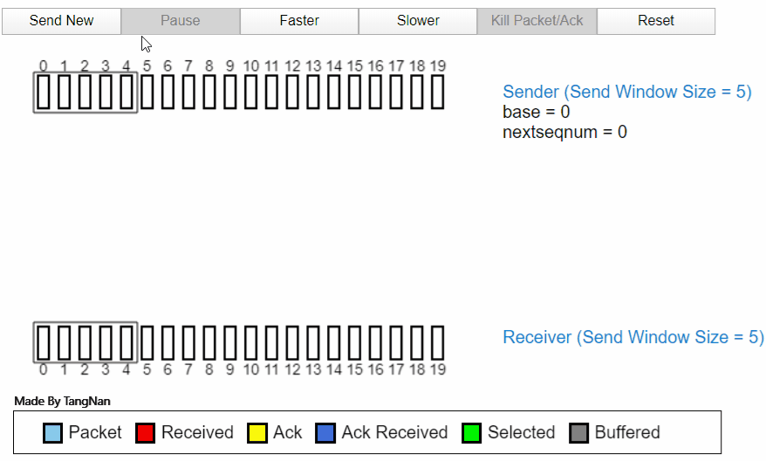
选择重传协议—协议原理分析(1)
正常情况下选择重传（SR)
同样，在选择重传协议中，也允许发送方发送多个分组而不用等待确认，与回退N步不同的是，接收窗口大小是大于1的
正常情况下，发送、接收窗口会随着帧的确认状态随包右移

Slide 90
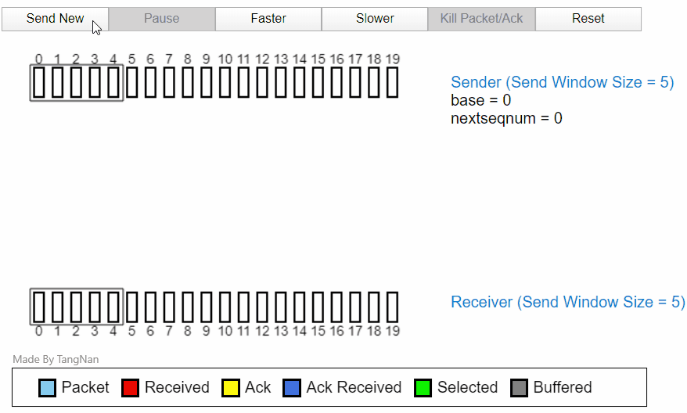
选择重传协议—协议原理分析(2)
发送过程中发生丢包
当发送过程中的2号包发生丢失时：
与GNB不同的是，接收方在没有收到分组2的情况下，依然返回了ACK3,ACK4
当ACK1返回以后，分组5，分组6就已经可以发送。然后在接收方，分组3456都已经被缓存，等待分组2的计时器超时后，分组2将重新发送

Slide 91
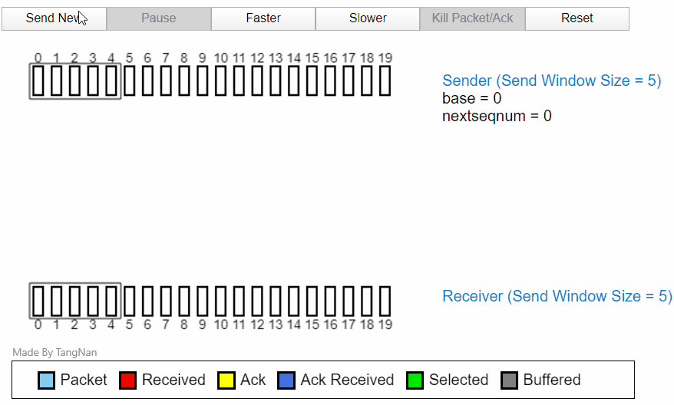
选择重传协议—协议原理分析(3)
确认过程发生丢包
当ACK2丢弃时：
发送方的分组已经由0-4到了2-6,在最后2-6的窗口中
分组2会因为ACK2被丢失然后在计时器计时后重新发送一次。
如果在接收过程中有丢失发生，选择重传SR的效率是不如回退N步GBN的

Slide 92
选择拒绝自动重传请求对链路层差错的处理
可以处理的差错情况有三种：
帧破坏
数据帧丢失
确认帧丢失

Slide 93
基于选择拒绝自动重传的差错控制：解决帧破坏问题
站点A
站点B
数据帧0
数据帧0
数据帧1
数据帧1
数据帧2
数据帧2
Step1：错误检测
数据帧3
NAK2
数据帧4
数据帧3
Step2：发送否定应答
数据帧5
数据帧4
数据帧2
数据帧5
重发
数据帧2
Step3：重发数据帧
ACK5
93

Slide 94
基于选择拒绝自动重传的差错控制：解决数据帧丢失问题
站点A
站点B
数据帧0
数据帧0
数据帧1
数据帧1
数据帧2
丢失
数据帧3
数据帧3
数据帧4
NAK2
数据帧5
数据帧4
数据帧2
重发
数据帧5
数据帧2
ACK5
如果丢失的是最后一帧？
接收方不做任何反应
发送方按丢失确认帧进行处理。
94

Slide 95
基于选择拒绝自动重传的差错控制：解决确认帧丢失问题
当发送窗口满时，或传输完毕时，启动定时时钟。
如果在预定时间段内没有应答到来，发送方将尚未应答的所有帧都重传一遍。

Slide 96
选择拒绝自动重传的窗口大小与帧编号范围的关系
如果帧的编号范围是0到n-1(即模n编号)，则发送窗口尺寸和接收窗口尺寸之和应小于或等于n。
如果要求发送窗口和接收窗口大小相等，则窗口尺寸应该小于或等于n/2。

Slide 97
基于选择拒绝自动重传的发送窗口尺寸太大，协议会失败
站点A
站点B
假定：n=8，
发送窗口=4
接收窗口=5
t₁
发送数据帧0~3
t₂
收到数据帧0~3，发送ACK3，移动窗口，可接收数据帧4、5、6、7、0
超
时
ACK3丢失
重新发送数据帧0~3
t₃
重发0~3帧
t₄
接收到数据帧，认为它是新帧，但是它是重复帧。
97

Slide 98
选择拒绝自动重传的接收窗口尺寸太大，协议失败
站点A
站点B
假定：n=8，
发送窗口=5
接收窗口=4
t₁
发送数据帧0~4
收到数据帧0~3，发送ACK3，移动窗口，接收数据帧4，发送ACK4，再移动窗口，可接收数据帧5、6、7、0
t₂
超
时
ACK3、ACK4丢失
重新发送数据帧0~4
t₃
t₄
接收到数据帧0，认为是新帧，但是它们是重复帧。
98

Slide 99
选择拒绝自动重传的窗口大小的选择
窗口选得太大，会要求有足够大的缓存空间
如果选得太小，由于传播和发送延迟，第一个应答帧返回到发送方之前，发送方发送窗口中的帧已经全部发送出去，但是没有得到应答，发送方必须等待，从而影响了传输速度和传输效率。
假设一个帧的发送时间为t_{I}，传播时间为t_{P}，则窗口的大小n应该满足如下条件
nt_{I} > 2(t_{I}+t_{P})
n > 2+2t_{P}/t_{I}

Slide 100
选择拒绝自动重传的窗口大小选择举例
在卫星通信中，设帧的长度为1200bit，信道速率为4.8kbit/s，传播延迟为t_{P}=250ms，在全双工的数据通信中，窗口至少应为多大？
解：
t_{I}=1200÷(4.8×10³)=0.25s=250ms
所以：
n > 2×(250 + 250)÷250，即 n > 4

Slide 101
选择重传协议—协议实现分析(1)
实现要点
在SR中，和GBN不同，SR是给每一个PDU设置定时器，发送端只重传出错PDU。接收端在接收到乱序的PDU的时候会进行缓存，当前面的PDU到达以后一起提交给上层
两个窗口
发送窗口：发送方维持一组连续允许发送的帧序号
接收窗口：接收方维持一组连续的允许接收帧序号
发送方必须响应的三件事
上层的调用：检测有没有可以使用的序号，如果有就发送
收到ACK：如果收到的是最小序号的ACK，窗口滑动。如果收到其他序号的ACK进行标记
超时事件：每个PDU都有定时器，哪个超时重传哪个

Slide 102
选择重传协议—协议实现分析(2)
实现基本过程与回退N协议基本类似，其中：
发送方：
窗口尺寸：1<W_{T}≤2^{n-1}，最多连续发送窗口中的W_{T}个PDU
窗口滑动：与回退N帧协议相同
选择重发：收到NAK (k)，重发PDU (k)
超时重发：超过T未收到期望的ACK，重发当前超时未应答的PDU
超次数失败：超过最大重发次数N_{max}仍无正确应答，报告上层失败

Slide 103
选择重传协议—协议实现分析(3)
接收方：
窗口尺寸：1<W_{R}≤2^{n-1}
窗口滑动：窗口底部数据上交，窗口向前滑动一步
窗口内接收：窗口内的PDU全部接收，存储出错的后续PDU，按序交付；窗口外的PDU一律丢弃
确认策略：按序到达的PDU可立即确认，也可延迟确认(收到多帧后一起确认)ACK (k)；出错用否定性确认NAK(k)（期望重发k号PDU）

Slide 104
4.1 数据链路层概述
4.2 数据链路层基本原理
4.2.1 链路管理
4.2.2 成帧
4.2.3差错控制和流量控制
4.2.3.1 流量控制和差错控制概述
4.2.3.2 基于停等协议的控制
4.2.3.3 基于滑窗协议的控制
4.2.3.4 停等协议和滑窗协议的技术对比
4.3 数据链路控制协议
4.4 局域网的数据链路层层
4.5 数据链路层网络互连
4.6 以太网的产业应用情况
4.7 本章总结

Slide 105
滑动窗口协议回退N的传输效率
不考虑应答帧的丢失，正确传送一帧所需的平均时间为：
t_{V} = t_{I} + pt_{W} / (1-p)
系统最大吞吐量：
λ _{max}= 1/ t_{V} = (1-p)/(t_{I} (1+ p (a-1)))
系统的传输效率 ：最大吞吐量/极限吞吐量
η = (1-p)/(1+ p (a-1)) ，其中 a = t_{W} /t_{I}
结论：
传输效率与差错率有关，无差错时， p=0，则滑窗协议的传输效率 η=100%
有差错时，传输效率与传送一帧的总时间和发送端发送一帧的时间之比有关，如果线路传输延时、回应帧时间越长，则传输效率下降越多

Slide 106
停等协议和滑窗协议传输效率计算举例（1）
若数据帧的差错率为p=0.01，而a=4，则对于停止等待协议，传输效率：
η = (1-p)/a = 0.99/4 ≈ 0.25
而对于滑动窗口协议，则传输效率:
η =(1-p)/(1+p (a-1))=0.99/(1+0.01*3) ≈ 0.96。
结论：
在a=4，也就是一帧总的传输时间远远大于发送端发送帧的时间，也就是相对发送端发送一帧的时间相比，线路传输延时时间很长、等待回应帧时间也很长时，即使差错率 p 高达0.01，滑动窗口协议也比停止等待协议好很多。

Slide 107
停等协议和滑窗协议传输效率计算举例（2）
在一个广域网上，设p=0.01，数据帧长度为1200bit，线路速率为9.6kbps，线路长度为160km，应答帧长为120bit，则：
t_{I}=125ms，t_{P}=1ms，t_{S}=12.5ms
所以：
a=(t_{I}+2t_{P}+t_{S})/t_{I} =139.5/125=1.12
对于停止等待协议，有：
η =(1-p)/a=0.99/1.12 =0.89
而对于滑动窗口协议，则有：
η =(1-p)/(1+(a-1)p)=0.989
结论：
在a=1.12时，也就是一帧总的传输时间和发送端发送帧的时间差别不大，也就是相对发送端发送一帧的时间相比，线路传输延时时间很短、等待回应帧的时间很短，滑动窗口协议也比停止等待协议好很多。

Slide 108
3 种协议方法总结
停止等待协议：
发送窗口=1，接收窗口=1
传输效率低，尤其是线路长传输时延大，等待确认回应时间长时，再有差错时，效率很低
协议实现比较简单
滑动窗口中的回退N：
发送窗口>1，接收窗口=1
传输效率高
协议实现复杂
滑动窗口中的选择拒绝：
发送窗口>1，接收窗口>1
传输效率高
协议实现更加复杂

Slide 109
4.1 数据链路层概述
4.2 数据链路层基本原理
4.3 数据链路控制协议
4.3.1 HDLC协议
4.3.2 PPP协议
4.4 广播信道的数据链路层层
4.5 数据链路层网络互连
4.6 以太网的产业应用情况
4.7 本章总结

Slide 110
HDLC 协议概述（1）
HDLC是面向比特的通信协议
面向比特的通信协议是将传输帧看作有帧分界符的连续比特流，通过一些比特位在帧中的位置以及与其它比特位的组合模式来表达帧的含义及协议。
1975年，IBM开发了面向比特的协议—同步数据链路控制（SDLC）。
1979年，ISO基于SDLC提出了高级数据链路控制（HDLC）协议。
从1981年开始，ITU-T开发了一系列基于HDLC的链路访问协议（LAPB，LAPD，LAPM等）。
ITU-T和ANSI研制的PPP协议也是从HDLC协议发展而来
局域网逻辑链路控制协议LLC思想也源于HDLC协议。
ADCCP
ANSI
SDLC,IBM,1975
ISO
HDLC,1979
ITU-T
LAP…

Slide 111
HDLC 协议概述（2）
HDLC：High level Data Link Control 高级数据链路控制，对应OSI参考模型的第二层数据链路层。
应用层
表示层
会话层
传输层
网络层
数据链路层
HDLC协议
物理层
HDLC支持点对点和多点配置下的半双工和全双工模式，其协议内容主要通过站点类型、链路配置和请求/响应模式及相应的处理来描述。

Slide 112
HDLC 协议中的站点类型
HDLC协议中站点有三种类型：
主站点：具有控制权的一方，主站发出命令
从站点：接受命令，发出响应，配合主站工作
复合站点：由传输的属性、方向决定工作方式
复合站同时具有主站与从站的功能
每个复合站都可以发出命令与响应

Slide 113
链路配置
HDLC协议有3种配置方式：非平衡式（多点）、对称式（点到点）、平衡式（点到点）
主设备
从设备A
从设备B
从设备C
命令
命令
1）非平衡式
应答
应答
应答
设备A
命令
设备B
A充当主设备
应答
2）对称式
应答
命令
B充当主设备
复合站点A
命令/应答
复合站点B
命令/应答
3）平衡式

Slide 114
通信方式
通信方式：在一次通信交互中所涉及到的两个设备之间的关系，这种方式描述了由谁控制链路。HDLC协议支持 3 种工作方式：
正常应答方式NRM（非平衡式）
主站可以随时向从站传输数据帧；
从站只有在主站向它发送命令帧进行探询、响应后才可以向主站发送数据帧。
异步应答方式ARM（非平衡式）
主站负责数据链路的初始化、链路的建立、释放与差错恢复等功能。
主站和从站可以随时相互传输数据帧；
从站可以不需要等待主站发出探询就可以发送数据。
异步平衡方式ABM
每个复合站都可以平等地发起数据传输，不需要得到对方复合站的许可。

Slide 115
HDLC帧格式
HDLC协议定义了三种类型的帧：
信息帧（I-帧）：数据及与数据有关的控制信息
监控帧（S-帧）：流量和错误控制信息
无编号帧（U-帧）：链路管理服务
I-帧
标志
地址
控制
数据信息
帧校验序列
标志
S-帧
标志
地址
控制
帧校验序列
标志
U-帧
标志
地址
控制
管理信息
帧校验序列
标志

Slide 116
HDLC帧格式：标志字段
标志01111110
地址
控制
信息
帧校验序列
标志01111110
一个字节(8位)，其比特模式为01111110；表示一个帧的开始和结束，并且为接收方提供同步手段。
成帧方法：比特填充法
发送方发送一个含有五个以上连续1的数据时，它总是在第五个1后面插入一个冗余的0。不管第六个比特是0还是1
接收方接收时作相反的动作(去掉5个1后面的零)。
例如：
要发送的序列是01111101111110，发送时变成0111110011111010

Slide 117
HDLC帧格式：地址字段
标志01111110
地址
控制
信息
帧校验序列
标志01111110
该字段是指从站地址，或者是以从站方式运行的复合站地址。
如果帧是由主站发送的，则地址表示接收该帧的从站地址。
如果帧是由从站发送的，则地址表示发送该帧的从站地址。
根据网络的规模，地址字段可以有1个或几个字节的长度，如果地址字段只有一个字节，该字节最后一比特总是1。如果地址字段有多个字节，除最后一个字节外其他所有字节都要以0结尾，最后一个字节要以1结尾。
每个从节点分配一个唯一的地址。某一地址也可分配给多个节点，这种地址称为组地址，利用组地址传输的帧可以被组内所有拥有该地址的节点接收。 全“1”地址来表示包含所有节点的地址，称为广播地址，含有广播地址的帧传送给链路上所有的节点。
X | X | X | X | X | X | X | 0 | X | X | X | X | X | X | X | 1

Slide 118
HDLC帧格式：控制字段
标志01111110
地址
控制
信息
帧校验序列
标志01111110
1
2
3
4
5
6
7
8
0
N(S)
P/F
N(R)
I-帧：信息帧，传送载荷数据
1
0
SS类别码
P/F
N(R)
S-帧：监管帧，差错控制和流量控制
1
1
SS类别码
P/F
SS类别码
U-帧：无编号帧，链路管理

Slide 119
HDLC帧格式：I-帧的控制字段
1
2
3
4
5
6
7
8
I-帧的控制字段：
0
N(S)
P/F
N(R)
第一位为0，它是I帧的标志
第2、3、4位：N(S)位，当前发送帧的编号，取值0~7，可以以滑窗协议方式连续发送多帧，多帧一起应答确认
第5位：P/F位，表示是否还有要发送的帧
P/F=0，表示还有要发送的帧
P/F=1，表示没有要发送的帧，发送结束
第6、7、8位：N(R)位，用于接收方以滑窗协议方式接收时，给发送方回应确认消息时期望收到的帧序号，取值0~7
控制字段用途：用于流量管理

Slide 120
HDLC帧格式：S-帧的控制字段
1
2
3
4
5
6
7
8
S-帧的控制字段：
1
0
CODE
P/F
N(R)
00，接收就绪帧(RR)
01，接收未就绪帧(RNR)
10，拒绝帧(REJ)
11，选择拒绝帧(SREJ)
当不能在一个I-帧上捎带确认信息时，例如它没有数据信息可发时，用S-帧来对收到的数据帧进行应答。N(R)就是期望收到的帧的编号，它是一个应答域
如果最近一帧是正确的，N(R)域将是序列中下一帧的序号；如果最近一帧是错误的，N(R)域是这个损坏帧的序号

Slide 121
HDLC帧格式：U-帧的控制字段
1
2
3
4
5
6
7
8
U-帧控制字段：
1
1
CODE
P/F
CODE
5位编码
U-帧中的P/F位一般都应置1
I-帧、U-帧、S-帧，P/F位置1的数据帧和命令帧都是要立即进行响应的帧

Slide 122
HDLC帧格式：信息字段
标志01111110
地址
控制
信息
帧校验序列
标志01111110
S-帧中没有信息字段
I-帧的信息字段是用户数据信息
U-帧中的信息字段是链路管理信息
把发送信息和控制信息结合到一帧中的技术称为捎带确认

Slide 123
HDLC帧格式：帧校验序列字段
标志01111110
地址
控制
信息
帧校验序列
标志01111110
帧校验序列是HDLC协议的错误检测字段
它含有一个两字节或一个四字节的循环冗余校验(CRC)码
常用CRC-CCITT：X¹⁶+X¹²+X⁵+1

Slide 124
S-监控帧的使用方式
监控帧（S-帧）
标志
地址
控制
帧校验序列
标志
1
0
SS类别码
P/F
N(R)
S-帧没有信息字段，但通过控制字段给接收方带去了某种信息
信息的含义需要通过S-帧的类别码和传输上下文来获得。 有4种控制信息：
接收就绪(RR)帧
接收未就绪(RNR)帧
拒绝(REJ)帧
选择拒绝(SREJ)帧

Slide 125
S-监控帧：接收就绪(RR)帧
接收就绪帧有四种使用方式，各有不同意义：
应答(ACK)：接收站本身没有数据信息发送时，用一个接收就绪帧作为应答帧来对所接收的数据帧进行应答。
查询(POLL) ：当主站点询问从站点是否有数据发送时，它向从站点发送一个P/F位置1的RR帧。
对查询的否定应答(POLL.NAK) ：从站点用一个P/F位置1的RR帧回答主站点的查询，通知主站点它没有数据发送。如果从站点有数据发送，从站点用 I-帧来响应查询。
对选择的肯定应答(SEL.ACK) ：如果从站点收到了主站点的选择帧，并且从站点准备好从主站接收数据，它用一个P/F位置1的RR帧回答主站点的选择。

Slide 126
S-监控帧：接收未就绪(RNR)帧
接收未就绪帧有三种使用方式：
应答(ACK)：接收方向发送方返回的RNR帧有两个意思。
应答，表示接收方收到了编号在N(R)以前的所有帧。
要求发送方暂停发送，直到发送方收到一个RR帧为止。
选择(SEL) ：当主站点想要向某个从站点发送数据时，它通过发送一个P/F位置1的RNR帧来通知从站点。
对选择的否定应答(SEL.NAK) ：当选择的从设备不能接收数据时，它回答一个P/F置1的RNR帧。

Slide 127
S-监控帧：REJ帧和SREJ帧
拒绝 REJ帧
在回退N自动重传请求中，当接收方没有要发送的数据用来捎带应答信息时，返回的一个否定应答帧。
在REJ帧中，N(R)域指明了损坏帧的序号，损坏帧及其以后所有帧必须重发。
选择拒绝 SREJ 帧
在选择拒绝自动重传请求中，当接收方收到一个损坏帧时，它用一个选择拒绝帧告诉发送方哪一帧被损坏。
N(R)指明了被损坏帧的编号。被损坏的帧需要重发。

Slide 128
U-无编号帧的种类及意义
U-无编号帧是用来在互连设备之间交换会话管理信息和控制信息的。
U-无编号帧的控制字段中有5位编码位，这5个编码位可用来表示32种不同类型的无编号帧。包含5个基本功能类：
方式设置
无序号交互
断开连接
启动模式
混杂形式

Slide 129
各种类型的无编号帧
编码 | 名称 | 性质 | 意义
00 001 | SNRM | 命令 | 设置正常响应模式。
11 011 | SNRME | 命令 | 设置扩展正常响应模式。
11 000 | SARM | 命令 | 设置异步响应模式。
11 010 | SARME | 命令 | 设置扩展异步响应模式。
11 100 | SABM | 命令 | 设置异步平衡模式。
11 110 | SABME | 命令 | 设置扩展异步平衡模式。
00 100 | UP | 命令 | 无序号轮询。从指定站发来的关于对状态信息的轮询。
00 000 | UI | 命令/响应 | 无序号信息。通常用来发送状态信息，一般是在UP或SIM信号后发送。
00 110 | UA | 响应 | 无序号确认。通常用来确认刚才发送的命令，如设置模式和断开连接。
00 010 | RD | 响应 | 请求断开连接。
00 011 | DISC | 命令 | 断开连接。初始化两个站之间的断连。当另外一个站用一个UA响应时，断连结束。
11 000 | DM | 响应 | 断开连接方式。告诉主站，从站处于断连状态。
10 000 | RIM | 响应 | 请求初始化模式。从站请求主站发送一个SIM。
10 000 | SIM | 命令 | 设置初始化模式。命令其它的站初始化它们的数据链路控制功能。
11 001 | RSET | 命令 | 重启动。
11 101 | XID | 命令/响应 | 交换标示。允许两个站交换它们的标示和状态信息。
10 001 | FRMR | 响应 | 帧拒绝。通常被用于一个U-帧出现了同步错误。

Slide 130
HDLC协议的通信实例：查询/响应
主设备
从设备A
从设备B
从设备C
[B,RR,N(R)=0,P/F=1]
[B,I,N(R)=0,N(S)=0,P/F=0]
[B,I,N(R)=0,N(S)=1,P/F=1]
[B,RNR,N(R)=2,P/F=0]

Slide 131
HDLC协议的通信实例：选择/应答
主设备
从设备A
从设备B
从设备C
[B,RNR,N(R)=0,P/F=1]
[B,RR,N(R)=0,P/F=1]
[B,I,N(R)=0,N(S)=0,P/F=1]
[B,RR,N(R)=1,P/F=1]
Notes:
主设备RNR，请求发送数据，Poll
从设备接受就绪，第0帧开始，确认接受Poll
主设备发送数据，NS=0发送第0帧，发送完毕Finish
从设备接收完毕，确认完毕Finish

Slide 132
HDLC协议的通信实例：对等通信
设备A
设备B
[B,SABM,P/F=1]
[A,UA,P/F=1]
建立连接
[B,I,N(S)=0,N(R)=0,P/F=0]
[B,I,N(S)=1,N(R)=0,P/F=1]
[A,I,N(S)=0,N(R)=2,P/F=0]
[A,I,N(S)=1,N(R)=2,P/F=0]
数据交换
[A,I,N(S)=2,N(R)=2,P/F=1]
[B,RR,N(R)=3]
[A,DISC,P/F=1]
[B,UA,P/F=1]
断开连接
Notes:
B发向A，发送信息捎带应答，NS=0发送了0号帧，NR=2接受2号以前的帧
A还能收，用RR请求

Slide 133
4.1 数据链路层概述
4.2 数据链路层基本原理
4.3 数据链路控制协议
4.3.1 HDLC协议
4.3.2 PPP协议
4.4 广播信道的数据链路层层
4.5 数据链路层网络互连
4.6 以太网的产业应用情况
4.7 本章总结

Slide 134
PPP协议概述（1）
PPP (Point-to-Point Protocol)是使用点对点链路来传输数据包的协议
PPP协议是在串行线路因特网协议（Serial Line Internet Protocol ，SLIP）基础上发展起来的，由IETF制定的、在1994年成为正式标准（RFC1661）
能够承载不同的网络层分组，且能够运行在不同的链路上
PPP协议是目前使用最多的数据链路层协议之一
PPP协议使用点对点链路来传输数据包的协议
PPP协议面向字节的通信协议，使用字节填充技术，帧长度是字节整数倍

Slide 135
PPP协议概述（2）
PPP 协议提供 3 个服务：
封装 (Encapsulation)
提供在同一链路上支持不同的网络层协议
PPP既支持异步链路（无奇偶检验的8比特数据），也支持面向比特的同步链路
IP数据包在PPP帧中是其信息部分，其长度受到MTU的限制
链路控制协议 LCP (Link Control Protocol)
用来建立、配置和测试数据链路的链路控制协议，通信双方可协商一些选项
网络控制协议 NCP (Network Control Protocol)
其中每个协议支持一种不同的网络层协议，如IP、OSI的网络层、DECnet、AppleTalk等

Slide 136
PPP协议概述（3）
PPP协议作为数据链路层协议，支持以下功能：
利用帧定界符封装成帧
填充技术实现透明数据传输
帧的差错检测
链路配置
实时监测链路工作状态
设置链路最大传输单元（MTU）
网络层地址协商机制
数据压缩协商机制
允许身份认证

Slide 137
PPP协议帧格式
PPP 协议的帧格式
网络层分组
帧首部
帧尾
F
A
C
数据负载
F
7E
FF
03
协议
FCS
7E
字节
1
1
1
2
不超过 1500 字节
2
1
PPP 帧
PPP 协议是面向字节的协议，PPP 帧以字节为单位。
PPP 帧的首部4 个字段、尾部2 个字段。
标志字段 F： 0x7E （二进制 01111110），作为帧分界符。
地址字段 A：只置为 0xFF，在点对点链路，地址字段实际上并不起作用。
控制字段 C：通常置为 0x03。
协议字段：2 个字节的协议字段，标识所承载的数据载荷种类，其值：
若为 0x0021，则数据载荷就是 IP 数据报。
若为 0x8021，则数据载荷是网络控制数据。
若为 0xC021，则数据载荷是 PPP 链路控制数据。
若为 0xC023，则数据载荷是鉴别数据。
尾部FCS字段：帧校验序列，用于帧错检测

Slide 138
PPP协议对数据透明传输问题的处理方法
当承载的数据载荷中出现分界符时：
如果 PPP 协议用在异步传输时，就使用一种特殊的字符填充法。
当 PPP 用在同步传输链路时，协议规定采用硬件来完成比特填充（和 HDLC 方法相同）。

Slide 139
字符填充法
帧开始符
帧结束符
原始数据
7E
7E
7D
03
7E
7E
字节填充
字节填充
字节填充
字节填充
7E
7D
5E
7D
5D
7D
23
7D
5E
7E
经过字节填充后发送的数据
对原始数据中出现的三种特殊字符，在其前面用0x7D转义字符填充，并对特殊字符进行转义：
对 0x7E（分界符），转换成 (0x7D, 0x5E)。
对 0x7D（转义字符），则转换成 (0x7D, 0x5D)。
对 ASCII 码的控制字符（小于 0x20 的字符），则填充 0x7D ，并将该字符的编码进行转义。
Notes:
异步传输

Slide 140
零比特填充法
PPP 协议用在 SONET/SDH 链路时，使用同步传输（一连串的比特连续传送）。这时 PPP 协议采用零比特填充方法来实现透明传输。
在发送端，只要发现有 5 个连续 1，则立即填入一个 0。
接收端对帧中的比特流进行扫描。每当发现 5 个连续1时，就把这 5 个连续 1 后的一个 0 删除。
Notes:
同步传输

Slide 141
PPP协议不保证可靠传输
PPP协议对数据帧进行“帧错检测”，错误帧不被接收
帧检验序列 FCS 字段可保证无差错的数据帧才被接受，上送给网络层。因链路层电噪声等原因导致的数据帧出现了比特位传输错误，数据帧不会上送给网络层。
PPP协议不提供“不丢帧”保证
PPP 协议之所以不使用序号和确认机制，不提供“不丢帧”的可靠传输的原因：
在数据链路层出现差错的概率不大时，使用比较简单的 PPP 协议较为合理。
在因特网环境下，PPP 承载网络层的 IP 数据报。数据链路层的可靠传输并不能够保证网络层的传输也是可靠的。相反，链路层对数据帧传输的可靠性远远比网络层对 IP 数据报传输的可靠性高得多。
不提供使用序号和确认的可靠传输

Slide 142
PPP协议和 HDLC 协议的区别
PPP协议和 HDLC 协议都是用于点对点的数据链路层通信，两者的帧格式相似，但它们之间也有不少区别：
 | PPP协议 | HDLC协议
标准 | ISO | IETF
帧类型 | 面向字节的帧，帧长度是字节整数倍 | 面向比特的帧，长度可以不是字节整数倍
成帧方法 | 字符填充法 | 0比特填充法
帧错检测 | 只错帧检测，但不纠错 | 错帧检测并纠错
帧传输可靠性 | 无差错控制，不保证帧不丢失 | 采用滑动窗口、确认和超时机制等差错控制技术，保证帧不丢失
适用链路 | 仅双工 | 半双工和双工
通信方数量 | 仅点对点，两点之间通信 | 可以点对点，点对多点

Slide 143
4.1 数据链路层概述
4.2 数据链路层基本原理
4.3 数据链路控制协议
4.4 局域网的数据链路层
4.4.1 局域网链路协议概况
4.4.2 逻辑链路层协议LLC
4.4.3 媒体访问协议MAC
4.5 数据链路层网络互连
4.6 以太网的产业应用情况
4.7 本章总结

Slide 144
局域网的基本概念
一般定义：
局域网（Local Area Network，LAN）是将局部地理范围内的计算机或其它终端、网络连接设备互相连接起来，构成属于一个单位或一个部门所有的计算机/数据通信网络。
网络规模：
局域网顾名思义是一个局部区域的网络，规模可大可小：
大到可以覆盖一栋或几栋建筑楼
小到仅仅覆盖一个或几个办公室。
网络组成：
主机host：计算机、服务器、智能手机、其它智能终端等
网络连接设备：网卡、无线调制解调器、集线器、交换机、无线路由器等
网络传输介质：网线、同轴电缆、双绞线、光缆、天线等

Slide 145
局域网的拓扑
中心节点
（路由器/交换机）
1）星状拓扑
2）环状拓扑
3）总线型拓扑
4）网状拓扑
5）树状拓扑
6）混合型拓扑

Slide 146
局域网是网络层还是链路层？
早期的局域网
地理范围很小，覆盖一个楼层
有限的几台计算机通过网卡、中继器在同种媒介链路上直接相连，属于链路层上的互联
现在的局域网
概念已经被扩展了，地理范围已经比较大，可能覆盖数栋大楼
通过交换机、路由器等网络设备互联成一个较大规模的网络，接入数千台计算机或其它终端
网络中有的主机在同一条链路上直接相连，属于链路层互联
网络中有的主机不在同一链路上直连，可能跨域交换机、路由器等网络设备，属于网络层互联
需要强调两点：
局域网协议是关于直接相连的网络结点之间的链路层协议，不是关于整个网络的协议
规模比较大的局域网，需要用到交换机、路由器来组网，需要用到网络层协议（如路由协议）

Slide 147
IEEE 局域网协议模型（1）
局域网链路种类多，在IEEE局域网标准中，参照OSI参考模型和HDLC协议，对物理层和数据链路层都分了两个子层：
物理层分为上下两个子层
下面的子层是对电缆介质的说明
上面的子层是介质访问单元(Media Access Unit，MAU)，MAU的主要作用是信息编码、信号发送和介质处理等。
数据链路层也被分为两个子层
下面的子层是介质访问控制子层
上面的子层是逻辑链路控制子层。
增加媒体访问控制子层的目的
底层链路种类多，差异大，媒体访问控制子层用于屏蔽其差异性
给上层逻辑链路控制子层提供统一的媒体访问接口后，逻辑链路控制子层针对不同链路介质可定义统一的协议，与具体媒体无关。

Slide 148
IEEE 局域网协议模型（2）
IEEE 802 参照 OSI参考模型，定义了多种局域网的标准。标准将数据链路层分 LLC 和 MAC 两个子层：
与媒体访问无关的部分集中在LLC子层中
与媒体访问有关的部分则放在MAC子层，根据具体媒体的访问方法分别进行处理，并分别给出了不同的标准，如：
以太网：802.3 协议
令牌总线：802.4协议
令牌环：802.5协议
无线WiFi：802.11协议
。。。
LLC 子层是透明的，只有下到 MAC子层才知道所连接的是什么样的局域网

Slide 149
局域网数据链路层为什么拆分成 LLC 和 MAC 两个子层？
为了数据链路层能适应多种局域网，IEEE 802 将局域网的数据链路层拆成两个子层：
逻辑链路控制 LLC (Logical Link Control)子层；
媒体接入控制 MAC (Medium Access Control)子层。
与接入到传输媒体有关的内容都放在 MAC子层，而 LLC 子层则与传输媒体无关。
不管采用何种协议的局域网，对 LLC 子层来说都是透明的。
LLC 子层看不见
下面的局域网
网络层
网络层
逻辑链路控制
LLC
LLC
数据
链路层
媒体接入控制
MAC
局 域 网
MAC
物理层
物理层
站点 1
站点 2

Slide 150
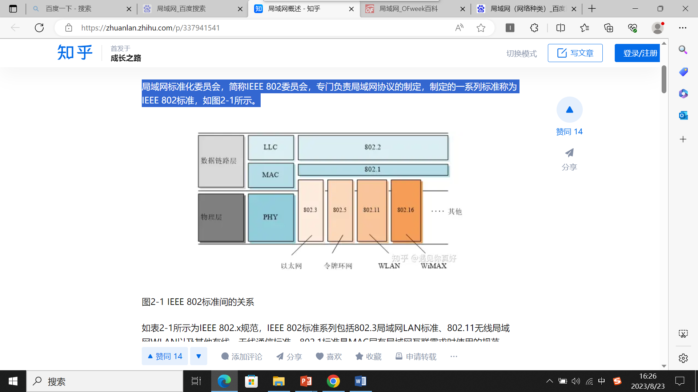
局域网协议标准：IEEE 802 标准
局域网链路类型品种多（如令牌环、令牌总线、以太网、无线以太网等），需要标准化，以便互连互通。
IEEE成立了802局域网标准委员会，专门负责局域网协议的制定，其系列化标准称为IEEE 802标准。
局域网协议是一套协议体系，重点是链路层协议，但也包括物理层的相关协议和标准。
局域网链路层协议参照了 HDLC协议，但根据具体链路的技术特点对HDLC进行了适当的修改。
HDLC 不支持多点平衡配置，而局域网中各结点是对称的，并支持广播，需要多点平衡配置。因此，局域网的链路控制协议中引入了媒体访问协议。

Slide 151
局域网协议标准：IEEE 802 系列标准
1）IEEE 802.1 MAC层使用规范
2）IEEE 802.2 LLC子层使用规范
3）IEEE 802.3 载波监听多路访问/冲突检测（CSMA/CD）控制方法及MAC子层和物理层的规范
4）IEEE 802.4 令牌总线访问方法和物理层规格说明
5）IEEE 802.5 令牌环访问方法和物理层规格说明
6）IEEE 802.6 城域网访问方法和物理层规格说明
7）IEEE 802.7 宽带传输标准
8）IEEE 802.8 光纤网标准
9）IEEE 802.9 综合话音数据局域网标准
10）IEEE 802.10 互操作LAN/MAN安全（SILS）
11）IEEE 802.11 无线局域网访问控制及物理层规范
12）IEEE 802.12 DPAM按需优先访问控制、物理层和中继器规范
13）IEEE 802.14 基于Cable-TV（有线电视）的宽带通信网
14）IEEE 802.15 无线个人区域网（WPAN）标准
15）IEEE 802.16 标准化空中接口和无线本地环路与耦合的相关功能

Slide 152
4.1 数据链路层概述
4.2 数据链路层基本原理
4.3 数据链路控制协议
4.4 局域网的数据链路层
4.4.1 局域网链路协议概况
4.4.2 逻辑链路层协议LLC
4.4.3 媒体访问协议MAC
4.5 数据链路层网络互连
4.6 以太网的产业应用情况
4.7 本章总结

Slide 153
逻辑链路控制子层LLC：帧格式及和上下层的封装关系
PDU： Protocol Data Unit
协议数据单元
LLC子层为网络层（IP层）提供统一接口，通过LLC层，实现在不同类型的局域网链路上传送网络层的分组报文。
IEEE 802.2 定义了LLC和MAC子层的帧格式，规定了网络层PDU、LLC子层PDU和MAC子层PDU之间的封装关系。
LLC-PDU 与具体的局域网无关。
MAC帧（即MAC-PDU）则与局域网的介质访问控制方式有很大关系，不同的局域网有不同的MAC帧格式。

Slide 154
逻辑链路控制子层LLC：帧中的地址（1）
0：单播，向某个体通信
1：组播，向多点通信，multicast
全1：广播通信，broadcast
0：命令帧
1：响应帧
X
XXXXXXX
X
XXXXXXX
LLC-PDU与HDLC类似，包含四个域：目的服务访问点(DSAP)、源服务访问点(SSAP)、控制域和信息域（LLC 数据，来自网络层的 PDU）。
DSAP和SSAP是LLC所使用的地址，用来标明接收和发送数据的计算机上的协议栈。

Slide 155
逻辑链路控制子层LLC：帧中的地址（2）
SAP
X
Y
Z
1
2
3
1
2
1
LLC
LLC
LLC
LLC
LLC
LLC
MAC
MAC
MAC
MAC
MAC
MAC
物理层
物理层
物理层
物理层
物理层
物理层
主机A
主机B
主机C
局域网
在MAC帧的帧首中，有目的站地址和源站地址，它们是站点的物理地址。
在LLC帧的帧首中，DSAP和SSAP是逻辑地址，标识的是数据链路层的不同服务访问点。
LLC地址与MAC地址是两个不同的概念，在局域网中，一个站点上可以有多个SAP，每一个 SAP可以对应一个进程，它们可以复用同个 MAC 帧，和另一站的不同 SAP （进程）进行通信。

Slide 156
逻辑链路控制子层LLC：帧中的控制字段及三种帧类型
LLC帧序号N（S）按模128进行编号，发送出而未被确认的帧的最大数目为127
控制字段为2字节长，格式和HDLC协议中具有扩展控制字段的帧结构一样
接收就绪帧（RR）
拒绝帧（REJ）
接收未就绪帧（RNR）
控制字段为1字节长，格式和HDLC协议的无编号帧一样
LLC帧类型也分为三种：信息帧、监控帧和无编号帧，通过控制字段来区分，功能和HDLC通信协议相同。
与HDLC协议区别：
LLC无选择拒绝帧。
LLC帧无CRC差错校验，CRC在MAC子层中进行，在MAC帧的帧尾中有校验序列FCS。

Slide 157
数据链路控制子层 LLC 提供的服务
LLC 层可以提供三类服务：
无确认 无连接 服务
发送端将数据帧发送出去后，不需要接收端发送确认帧
端对端的差错控制和流量控制由高层协议（通常是传输层）来实现
应用场景：差错率低的线路，如：有线以太网
有确认 无连接 服务
每一帧都得到单独的确认
适用场景：不可靠的信道，如：802.11的无线 WiFi
有确认 有连接 服务
通信前先要双方建立连接，数据传输时需要接收端确认。适合于无复杂的上层协议的简单终端，直接在链路层以上开展网络应用，如：蓝牙

Slide 158
4.1 数据链路层概述
4.2 数据链路层基本原理
4.3 数据链路控制协议
4.4 局域网的数据链路层
4.4.1 局域网链路协议概况
4.4.2 逻辑链路层协议LLC
4.4.3 媒体访问协议MAC
4.4.3.1 有线以太网
4.4.3.2 无线局域网
4.5 数据链路层网络互连
4.6 以太网的产业应用情况
4.7 本章总结

Slide 159

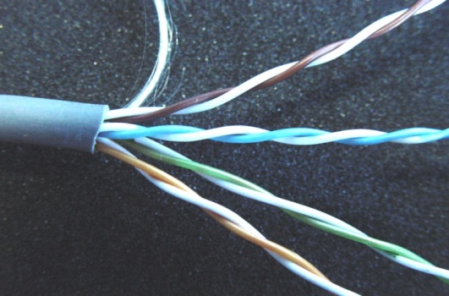
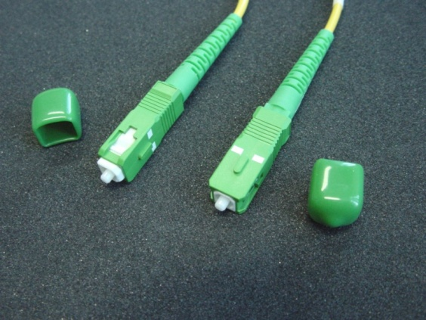
媒体访问控制子层（MAC）概况
不同局域网的LLC协议是相同的，但介质访问控制协议不同。
以太网用用最广，现在几乎将要一统天下。
本章重点讲述以太网（包括有线、无线）的媒体访问控制。

Slide 160

1990年前的以太网拓扑结构
1990年前的以太网，使用同轴电缆，采用总线形拓扑结构：
匹配电阻（用来吸收总线上传播的信号）
匹配电阻
同轴电缆
以太网站点
A
B
C
D
E

Slide 161
1990年后的以太网拓扑结构
1990 年，IEEE 制定出采用双绞线的星形以太网 10BASE-T 的标准 802.3i。
使用集线器和双绞线，构成星型以太网
双绞线便宜
使用方便、灵活
三端口集线器
站点
集线器
RJ-45 插头
双绞线
网卡
网卡
网卡
工作站
工作站
工作站
两对双绞线

Slide 162
以太网共享介质信道
各以太网站点连接在一个共享介质的广播信道上，无论：
使用同轴电缆的总线拓扑
使用双绞线/集线器的星型拓扑
共享的广播信道
问题：
多个站点往共享信道上同时发送数据，则会造成彼此干扰，数据在信道上发生错误。怎么办？

Slide 163
如何避免同时发送产生的碰撞？
E向A正在发送数据呢，信道正忙着呢！
A
B
C
D
E
如何避免与其它站的发送产生碰撞？看一下CSMA/CD方法吧
B 向 D 要发送数据，能发送吗？
对共享信道的以太网，IEEE 802.3 提出了载波监听多路访问/冲突检测（CSMA/CD）控制方法。以争用信道方式接入到共享信道，是一种动态的媒体随机接入共享信道方式。

Slide 164
以太网CSMA/CD含义解释
CSMA/CD全称为载波监听多点接入/冲突检测（carrier sense multiple access with collision detection）
CS：载波侦听
每一个站点在发送数据之前检测、侦听一下总线上是否有其他计算机正在发送数据，如果有，则暂停发送，以确保在线路空闲时才发送数据，减少冲突的机会。
信道上并没有什么“载波”，“载波监听”就是用电子技术检测信道上有没有其他站点发送的数据信号。
MA：多址访问
表示许多计算机以多点接入的方式连接在一个共享媒介信道上，每个站点发送的数据，可以同时被多个站点接收。但接收端可以根据地址标识，决定接收还是拒绝。
CD：冲突检测。
边发送边检测，发现冲突就停止发送，然后延迟一个随机时间之后继续发送。

Slide 165
CSMA/CD 工作原理
以太网信道上有数据时，就有数据编码电平信号
当有站点发送数据时，该数据比特流被编码成高低电平信号。有曼彻斯特、4B/5B、8B/10B等多种编码方式。不同速率的以太网，采用不同的编码方式， 如10BASE-T以太网采用曼彻斯特编码：
数据比特流
1
0
0
0
1
0
0
1
1
1
曼彻斯特编码
“碰撞检测”就是在发送数据时检测信道上的信号电压大小。当几个站同时发送数据时，信道上的信号电压摆动值将会增大（互相叠加原因）。
当检测到信号电压摆动值超过一定门限时，表明信道上有多个站同时在发送数据，表明产生了碰撞。
在发生碰撞时，总线上传输的信号产生了严重的失真，无法从中恢复出有用的信息来。
一旦发现总线上出现了碰撞，就要立即停止发送，然后等待一段随机时间后再次发送
曼彻斯特编码缺点是：它所占的频带宽度比原始的基带信号增加了一倍。

Slide 166
CSMA/CD 协议工作流程
准备发送
等待随机时间
载波侦听
侦听到载波？
是，信道忙
否
开始发送，
同时进行碰撞检测
检测到碰撞？
是
停止发送
否
发送，直到完毕

Slide 167
如何应对碰撞是延时检测到的？
单程传播时延记为 
1 km
A
碰撞
B
B 发送数据
t = 0
t =   
t
t = 
t = 2  
B 检测到发生碰撞
A 检测到发生碰撞
A 需要单程传播时延的 2 倍的时间，才能检测到与 B 的发送产生了冲突
因为信号传播时延对载波监听的结果产生了影响，需要延时 2 时间后才能做出正确的载波监听判断

Slide 168
对信道的争用期（争用时间）
最先发送数据帧的站，在发送数据帧后至多经过时间 2 （两倍的端到端往返时延）就可知道发送的数据帧是否遭受了碰撞。
以太网的端到端往返时延 2 称为争用期，或碰撞窗口。
经过争用期这段时间还没有检测到碰撞，才能肯定这次发送不会发生碰撞。
载波侦听不是即刻完成的，需要一个争用期

Slide 169
碰撞后的处理办法：二进制指数类型退避算法
发生碰撞的站在停止发送数据后，需要用二进制指数类型退避算法 (truncated binary exponential type) 推迟（退避）一个随机时间才能再发送数据。
基本退避时间取为争用期 2 。
从整数集合 [0, 1, … , (2^{k} - 1)] 中随机地取出一个数，记为 r
重传所需的时延就是 r 倍的基本退避时间。
参数 k 按下面的公式计算：
k = Min[重传次数, 10]
当 k ≤10 时，参数 k 等于重传次数。
当重传达 16 次仍不能成功时即丢弃该帧，并向高层报告。

Slide 170
10 Mbit/s以太网争用期的帧长度
10 Mbit/s 以太网争用期的长度
10 Mbit/s 以太网取 51.2 s 为争用期的长度。
对于 10 Mbit/s 以太网，在争用期 内可发送 512 bit，即 64 字节。
10 Mbit/s 以太网覆盖范围
在 10 Mbit/s 以太网 51.2 μs 的争用期内，信号能传输多远的距离？
以太网上最大的端到端单程时延必须小于争用期的一半（即 25.6 μs），这相当于以太网的最大端到端长度约为 5 km。

Slide 171
为什么以太网的最短有效帧长度64字节？
以太网的争用期时间一般不会超过 51.2us，发送出去的字节不会超过 64 字节：
对于 10 Mbit/s 以太网，在 5 Km 范围内，
对于 100 Mbit/s 以太网，在 50 Km 范围内，
对于 1000 Mbit/s 以太网，在 500 Km 范围内
以上距离范围实际应用时都能满足
如果发生冲突，就一定是在发送的前 64 字节之内。
由于一检测到冲突就立即中止发送，这时已经发送出去的数据一定小于 64 字节。
以太网规定了最短有效帧长为 64 字节，凡长度小于 64 字节的帧都是由于冲突而异常中止的无效帧。

Slide 172
强化碰撞：检测到冲突后人为发送一个干扰信号
人为干扰信号
A 发送数据
B 发送数据
A
开始冲突
B
⧫
T_{B}
A 检测
到冲突
信
道
占
用
时
间
数据帧
T_{J}
干扰信号
t
⧫
强化碰撞：
在检测到冲突时间，发送 48bit 的人为干扰信号，通知所有站点目前信道有冲突
注意：B 也能够检测到冲突，并立即停止发送数据帧，接着就发送干扰信号。图中为了简单起见，只画出 A 发送干扰信号的情况。

Slide 173
CSMA/CD 协议的完整流程
准备发送
等待随机时间
截断二进制指数算法
载波侦听，检测信道
侦听到载波？
是，信道忙
否
发送人为干扰信号
96bit时间内仍然空闲，开始发送，
同时进行碰撞检测
检测到碰撞？
是，发送失败
停止发送数据
否
发送，直到完毕
备注：IEEE 802.3 以太网规定两帧之间留有9.6us间隔，相当于96bit时间，便于分帧和载波检测

Slide 174
以太网的信道利用率（1）
假设在以太网上单程端到端传输时延 ，则碰撞检测的争用期时长为 2。
多个站连接在同个以太网上同时工作时，一个站在发送帧时可能会碰撞，需要经过若干争用期 2 后，才能发送成功。
假设帧长为 L (bit)，以太网带宽速率为 C (bit/s)，则帧的发送时间为 T₀ = L/C (s)。考虑到信道有传输时延 ，数据发送第一 bit 开始到最后一个 bit 被接收端成功接收，信道被占用的总时间为T₀ +  。
发生碰撞
占用期
争用期
争用期
…
争用期
发 送 成 功
t
2
2
2
T₀
⧫
发送一帧所需的平均时间

Slide 175
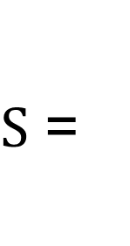
以太网的信道利用率（2）
将以太网单程端到端时延  与帧的发送时间 T₀ 之比定义为参数a ：
a = / T₀
以太网信道利用率 S：
$S$ =
=
T₀
1
T₀ +(2n+1) 
1 +(2n+1) a
信道上站点数越多，冲突可能性越大，争用期次数 n 越多，信道利用率 S 越低。当发生碰撞时，信道资源实际上是被浪费了使得信道利用率明显降低。
a 越大，也就是信道传输时延对数据帧的有效发送时间占比越大（线路传输时延大，或者发送的数据帧比较短），信道利用率 S 越低
据统计，共享信道的以太网利用率大多数只有在 30%左右 ，信道带宽被碰撞消耗掉了。
在以太网上缩短传输距离减少传输时延、发送大的数据包、减少信道上的站点数，都可以提高信道的利用率。减少信道上的站点数，减少碰撞可能性，效果最为明显。

Slide 176
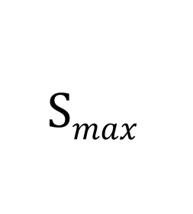
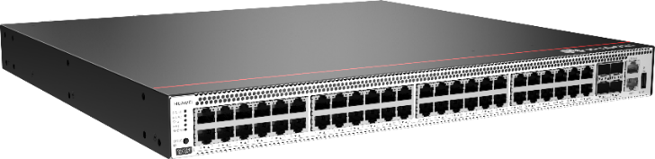
以太网信道利用率如何可以达到最大？
当 n=0，也就是以太网信道没有冲突，不会发生碰撞，信道的利用率达到最大 S_{max}：
$$Smax$$
=
1
1 + a
为使以太网信道不发生冲突，站点间不要用 Hub 集线器连接，不共享信道，而应该用交换机连接，任何两个站点间的数据通信都要由交换基来交换。
站点
交换机
集线器
RJ-45 插头
RJ-45 插头
站点
两对双绞线
两对双绞线

Slide 177
交换机和集线器 Hub 工作原理不同
HalfDuplexMAC
半双工物理层六种信号：
1）接收数据线
2）发送数据线
3）接收数据指示
4）发送数据指示
5）载波侦听
6）冲突发生
全双工物理层四种信号：
1）接收数据线
2）发送数据线
3）接收数据指示
4）发送数据指示
DuplexMAC
Physical_Layer
Physical_Layer
数据线
数据线
指示信号
指示信号
冲突和检测信号
H₂
H₃
H₁
H₂
H₃
H₁
应用层
应用层
应用层
应用层
应用层
应用层
运输层
检测
到冲突
运输层
运输层
运输层
运输层
运输层
网络层
网络层
网络层
网络层
Switch
网络层
网络层
链路层
Hub
链路层
链路层
链路层
链路层
链路层
链路层
物理层
物理层
物理层
物理层
物理层
物理层
物理层
物理层
物理层连接在一起，
发送的数据电信号会冲突
物理层隔开，
发送的数据由链路层转发

Slide 178
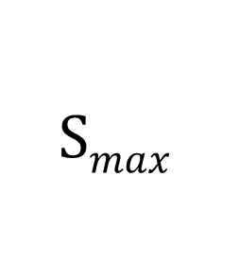
在使用以太交换机场景下的信道利用率（达到最大值 S_{max}）
在使用交换机场景下，任何站点发送数据前，其信道总是空闲的，可以随时发送数据，发送数据过程中不会碰撞。因此，不需要作 CSMA/CD 检测。
发送一帧数据，占用沿途信道（包括发送端信道、交换机内部信道、接收端信道）的总时间是 T₀ +  ，而帧本身的发送时间是 T₀。整个信道的利用率 S_{max} 为：
$$Smax$$
=
1
1 + a
为提高利用率，以太网的参数 a 的值应当尽可能小些，要求。
1）线路长度短一点，传输时延小一点
2）发送的数据帧长度不要太短，尽量发送长数据包
如果传输时延短，对发送长数据包的发送时间来说可以忽略不计时， a → 0，信道利用率→100%。在使用交换机场景下，以太网利用率一般可以达到95%以上

Slide 179
CSMA/CD 协议的适用场景
CSMA/CD 协议适用于：
两个以上站点共同连接在同个物理信道上，彼此共享信道，发送数据时可能会碰撞、冲突的以太网，各站点之间以半双工方式进行通信，如两台以上主机接入在 Hub 集线器上
每个站在发送数据之后的一小段时间内，存在着遭遇碰撞的可能性。
这种发送的不确定性使整个以太网的平均通信量远小于以太网的最高数据率。
CSMA/CD 协议不适用于：
两点之间点对点、不存在碰撞冲突的双向通信的以太网，如每个主机接入在以太交换机下互联
强调一点：不是以太网所有场景下都需要CSMA/CD 载波侦听/碰撞检测
现在几乎不用 Hub 集线器将多台主机或设备连接在一起，都单独接入在交换机的一个端口下
不会出现共享信道的场景，不需要运行CSMA/CD 协议

Slide 180
以太网帧结构
以太网帧格式：
DMAC
SMAC
Length/Type
DATA
FCS
上层协议数据或LLC层数据
帧检验序列
目的 MAC地址、
源 MAC 地址
Length/Type值
含义
> 1536(0x0600)
<= 1500
帧类型
帧长度
Ethernet_II 标准
802.3 标准
以太网 MAC 帧格式有两种标准，通过帧中的Length/Type值来区分：
1）Length/Type >1536，Ethernet_ II 标准 (也称 DIX V2 标准，以DEC、Intel 和 Xerox 这三个设计成员命名
2）Length/Type<=1500，IEEE 的 802.3 标准
最常用的 MAC 帧是以太网 Ethernet_II 的格式。

Slide 181
TCP/IP体系中为什么采用Ethernet_II标准？（1）
两个基本事实：
在 TCP/IP 体系中，在传输层看来，网络层以下都是不可靠的。即使以太网链路层以高昂的代价提供高可靠的服务，报文经过网络层多跳设备的转发后，依然可能会丢失，
以太网信道质量是很好的，因信道质量产生差错的概率是很小的。
从 TCP/IP技术体系看以太网链路层作什么样的控制最为合理？
为了链路层通信的简洁高效，在从 TCP/IP体系中，对以太网链路层采取了两个措施：
(1) 采用无连接、不确认的工作方式
发送数据前，不必建立连接，可以直接发送数据。
对发送的数据帧不进行编号，也不要求对方发回确认。
（2）以太网提供的服务可以是不可靠的，尽最大努力提供可靠服务即可。
当目的站收到有差错的数据帧时就丢弃此帧，差错控制由传输层处理。

Slide 182
TCP/IP体系中为什么采用Ethernet_II标准？（2）
802.3 标准中的 LLC 没有必要
由于 TCP/IP 体系对以太网链路层有相应的服务要求和定位，IEEE 802.2 所制定的逻辑链路控制子层 LLC 的作用已经不大了，没有必要采用复杂的 802.3 标准中的以太局域网。
DIX Ethernet V2简洁高效，产业应用更加广泛
现在的以太网链路层，在产业界更多的是采用 Ethernet_II （DIX Ethernet V2），只有MAC 协议而没有 LLC 协议，硬件处理简洁高效。

Slide 183
Ethernet_II 的帧格式：总体（无LLC子层）
IP数据报（及其它数据报）
IP 层
字节
6
6
2
46 ~ 1500
4
MAC 帧
目的地址
源地址
类型
数 据
FCS
MAC 层
插入
8 字节
以太网 MAC 帧
物理层
7 字节
1 字节
…
10101010101010 101010101010 10101011
7 字节的前同步码
1 字节的帧开始定界符

Slide 184
Ethernet_II 的帧格式：目的 MAC 地址
目的地址字段 6 字节
IP 数据报（及其它数据报）
IP 层
字节
6
6
2
46 ~ 1500
4
目的地址
源地址
类型
数 据
FCS
MAC 层
以太网 MAC 帧
物理层

Slide 185
Ethernet_II 的帧格式：源 MAC 地址
源地址字段 6 字节
IP 数据报（及其它数据报）
IP 层
字节
6
6
2
46 ~ 1500
4
目的地址
源地址
类型
数 据
FCS
MAC 层
以太网 MAC 帧
物理层

Slide 186
对以太网 MAC地址的说明（1）
MAC 地址是物理地址，也是硬件地址
媒体访问控制子层（MAC子层）将上层要发送的数据封装成 MAC 以太帧后才能发送，MAC 以太帧需要标识发送方地址和接收方地址，这个地址是硬件地址，又称为物理地址，或 MAC 地址。
IEEE 802 标准规定的 MAC 地址格式：
3 字节（24 位）
3 字节（24 位）
组织唯一标识符
扩展唯一标识符
48 比特位， 6 字节来标识
IEEE 的注册管理机构 RA 负责向厂家分配前三个字节 (即高位 24 位)，称为组织唯一标识符。
后三个字节 (即低位 24 位) 由厂家自行指派，称为扩展唯一标识符，必须保证生产出的适配器没有重复地址。

Slide 187
对以太网 MAC地址的说明（2）
关于单播地址、组播地址和广播地址
IEEE 规定地址字段的第一字节的最低位用于标识单播还是组播地址。
00000000 | 11100000 | 11111100 | 00111001 | 1000000 | 0011010X
OUI（组织唯一标识）
0：单播
1：组播
最低位 = 0 时，是单播地址，拥有该地址的只有这一个站点。
最低位= 1 时，表示是个组播地址，有一组站点拥有该地址。
48 位都为 1 时，为广播地址。
11111111 | 11111111 | 11111111 | 11111111 | 11111111 | 11111111
组播地址和广播地址只能作为目的地址使用。

Slide 188
对以太网 MAC地址的说明（3）
一个 MAC 地址实例：
00e0.fc39.8034
00000000 | 11100000 | 11111100 | 00111001 | 1000000 | 00110100
OUI（组织唯一标识）
MAC地址有48bit，通常被表示为十六进制格式。
MAC地址分为单播、组播，由最低以为标识。48位全位1是广播MAC地址。
单播MAC地址全球唯一。前24bit代表OUI（组织唯一标识）， 由 IEEE 的注册管理机构 RA管理分配，剩下的24位由厂商自己分配。

Slide 189
Ethernet_II 的帧格式：帧类型
类型字段用来标志MAC 帧所封装进来的数据类型，对应上一层协议，以便把收到的 MAC 帧的数据上交给上一层的这个协议。
类型字段 2 字节
IP 数据报（及其它数据报）
IP 层
字节
6
6
2
46 ~ 1500字节
4
目的地址
源地址
类型
数 据
FCS
MAC 层
以太网 MAC 帧
物理层
例如：
类型字段值 0x0800，表示这个帧包含的是 IPv4 数据报。
类型字段值 0x0806，表示这个帧所包含的是一个ARP帧
类型字段值 0x8100，说明这是一个IEEE 802.1Q帧
类型字段值 0x86DD，说明这是一个 IPv6 帧。

Slide 190
Ethernet_II 的帧格式：封装的数据载荷
数据字段里封装的是上层协议需要发送的数据
最小长度 64 字节 - 18 字节的首部和尾部 = 数据字段的最小长度（46字节）
数据字段 46 ~ 1500 字节
IP 数据报（及其它数据报）
IP 层
字节
6
6
2
46 ~ 1500字节
4
目的地址
源地址
类型
数 据
FCS
MAC 层
以太网 MAC 帧
物理层

Slide 191
Ethernet_II 的帧格式：帧检测序列
当传输媒体的误码率为 1x10⁻⁸ 时，MAC 子层可使未检测到的差错小于 1x10⁻¹⁴ 。
FCS 字段 4 字节
IP 数据报（及其它数据报）
IP 层
字节
6
6
2
46 ~ 1500字节
4
目的地址
源地址
类型
数 据
FCS
MAC 层
以太网 MAC 帧
物理层
当数据字段的长度小于 46 字节时，应在数据字段的后面加入整数字节的填充字段，以保证以太网的 MAC 帧长不小于 64 字节。

Slide 192
Ethernet_II 的帧格式：前同步码和帧开始定界符
在帧的前面插入（硬件生成）的 8 字节中，第一个字段共 7 个字节，是前同步码，用来迅速实现 MAC 帧的比特同步。第二个字段 1 个字节是帧开始定界符，表示后面的信息就是 MAC 帧。
IP 数据报（及其它数据报）
IP 层
字节
6
6
2
46 ~ 1500
4
目的地址
源地址
类型
数 据
FCS
MAC 层
插入
8 字节
以太网 MAC 帧
物理层
7 字节
1 字节
为了达到比特同步，在传输媒体上实际传送的要比 MAC 帧还多 8 个字节
…
10101010101010 101010101010 10101011
7字节的前同步码
1字节的
帧开始定界符

Slide 193
无效的 MAC 帧
如下几种情形属于无效的 MAC 帧：
数据字段的长度与长度字段的值不一致；
帧的长度不是整数个字节；
用收到的帧检验序列 FCS 查出有差错；
数据字段的长度不在 46 ~ 1500 字节之间。
有效的 MAC 帧长度为 64 ~ 1518 字节之间。
对于检查出的无效 MAC 帧，简单地丢弃，无需重传。

Slide 194
帧间最小间隔
帧间最小间隔为 9.6 s，相当于 96 bit 的发送时间。
一个站在检测到总线开始空闲后，还要等待 9.6 s 才能再次发送数据。
这样做是为了使刚刚收到数据帧的站的接收缓存来得及清理，做好接收下一帧的准备。

Slide 195
IEEE 802.3 标准下的 MAC 帧格式
IEEE 802.3 的 MAC 以太网在产业中已经很少使用了，基本上都用 Ethernet_II 标准。 IEEE 802.3 的帧格式与 Ethernet_II 标准相似，区别在于：
IEEE 802.3 规定的 MAC 帧的第三个字段是“长度 ”。
当这个字段值大于 0x0600 时（相当于十进制的 1536），就表示“类型”。
这样的帧是Ethernet_II MAC 帧。
当这个字段值小于 0x0600 时才表示“长度”。
这样的帧是 IEEE 802.3 MAC 帧。
IEEE 802.3 MAC帧，数据字段必须装入逻辑链路控制子层（LLC 子层）的 LLC 帧。

Slide 196
4.1 数据链路层概述
4.2 数据链路层基本原理
4.3 数据链路控制协议
4.4 局域网的数据链路层
4.4.1 局域网链路协议概况
4.4.2 逻辑链路层协议LLC
4.4.3 媒体访问协议MAC
4.4.3.1 有线以太网
4.4.3.2 无线局域网
4.5 数据链路层网络互连
4.6 以太网的产业应用情况
4.7 本章总结

Slide 197
无线局域网概念
无线局域网 WLAN (Wireless Local Area Network) 是采用无线通信技术覆盖局部地理范围的一张局域网络。支持便携终端、移动终端通过无线进行连接，并使用 ISM (Industrial、Scientific、Medical) 无线电广播频段进行通信。
无线局域网 WLAN 可分为两大类：有固定基站的 WLAN、无固定基站的 WLAN。
802.11x 是 IEEE 802 标准组织为 WLAN 的实施所制定的关于媒体访问控制 (MAC)和物理层(PHY)的协议簇，在有固定基站下使用 900 MHz、2.4G、3.6G、5G、60G 频段的WLAN的系列化标准。
Wi-Fi，全称Wireless Fidelity。1999年伴随着802.11b协议的发展，Wi-Fi 联盟正式成立。 Wi-Fi 联盟将 Wi-Fi 其定义为基于802.11协议，可以通过无线接入的产品。
WiFi 和 WLAN 意义和意指是相同的，其名称可以互用

Slide 198
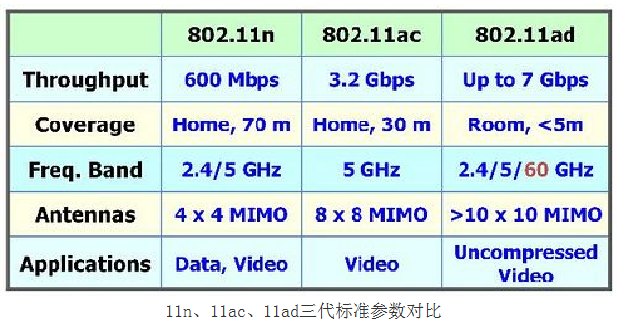
WiFi 技术与标准的发展历程（代际关系）
OFDMA
2GHz频宽
802.11ax
10Gbps
5GHz
MIMO(8x8 max)
20/40/80/160M频宽，MU-MIMO，
256QAM
802.11ad
7Gbps
60GHz
MIMO(4x4 max)
20/40MHz频宽
Block ACK
64QAM
802.11ac
433Mbps~3.2Gbps
5GHz
802.11n
65Mbps~
600Mbps
2.4G/5GHz
OFDM
DSSS
802.11g-2.4G
802.11a-5GHz
54Mbps
802.11
2Mbps
2.4GHz
802.11b
11Mbps
2.4GHz
2年
3年
5年
5年
5年
1st Generation
2nd Generation
3rd Generation
4th Generation
5th Generation
6th Generation
1997
1999
2002
2007
2012
2017
WiFi 技术和产品一直在发展中，从802.11演进到802.11ax（WiFi6）
802.11ad 引入60G频段，提升短距带宽；802.11ac 演进到802.11ax，带宽提升到10Gbps

Slide 199
802.11 标准族：802.11a/b/g/n 广泛应用
协议名称 | 基本描述
IEEE 802.11 | 1997年，原始标准（2Mbit/s，工作在2.4GHz）
IEEE 802.11a | 1999年，物理层补充（54Mbit/s，工作在5GHz）
IEEE 802.11b | 1999年，物理层补充（11Mbit/s工作在2.4GHz）
IEEE 802.11c | 符合802.1D的媒体接入控制层桥接（MAC Layer Bridging）
IEEE 802.11d | 根据各国无线电规定做的调整
IEEE 802.11e | 对服务等级（Quality of Service, QoS）的支持
IEEE 802.11f | 基站的互连性（IAPP, Inter-Access Point Protocol），2006年2月被IEEE批准撤销
IEEE 802.11g | 2003年，物理层补充（54Mbit/s，工作在2.4GHz）
IEEE 802.11h | 2004年，无线覆盖半径的调整，室内（indoor）和室外（outdoor）信道（5GHz频段）
IEEE 802.11i | 2004年，无线网络的安全方面的补充
IEEE 802.11j | 2004年，根据日本规定做的升级
IEEE 802.11l | 预留及准备不使用
IEEE 802.11m | 维护标准；互斥及极限
IEEE 802.11n | 2009年通过正式标准,WLAN的传输速率由目前802.11a及802.11g提供的54Mbps、108Mbps，提高到300Mbps甚至高达600Mbps
IEEE 802.11k | 2008年，该协议规范规定了无线局域网络频谱测量规范。该规范的制订体现了无线局域网络对频谱资源智能化使用的需求
IEEE 802.11r | 2008年，快速基础服务转移，主要是用来解决客户端在不同无线网络AP间切换时的延迟问题
IEEE 802.11s | 2007年9月.拓扑发现、路径选择与转发、信道定位、安全、流量管理和网络管理。网状网络带来一些新的术语
IEEE 802.11u | 异质网络交互，2011发布正式版本
IEEE 802.11v | 网络管理
IEEE 802.11w | 2009年，针对802.11管理帧的保护
IEEE 802.11y | 2008年，针对美国3650–3700 MHz 的规定
IEEE 802.11z | 隧道式直连

Slide 200
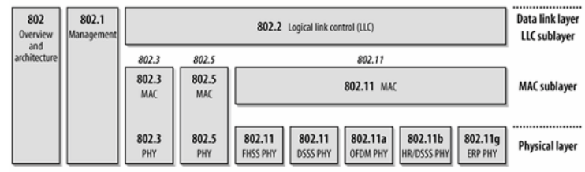
802.11协议在OSI参考模型中的位置和层次
802.11是一个协议族，位于 OSI参考模型的 1.5层，包含物理层和媒体访问控制子层
其物理层包括802.11a、802.11b、802.11g。。。，对应不同代际的标准和产品
其MAC层对不同代际的标准和产品是相同的协议802.11 MAC 协议
MAC 再往上的逻辑链路控制子层LLC，和有线的802.3 以太网协议合用相同的802.2 LLC 协议

Slide 201
802.11 MAC 层中的主要标准内容
802.11 MAC 层中的主要标准内容：
MAC 帧格式定义
MAC 无线媒介访问控制协议
CSMA/CA协议

Slide 202
802.11 MAC 帧格式：帧的总体格式
MAC
尾部
MAC 首部（30字节）
字节 2 2 6 6 6 2 6 0 ~ 2312 4
帧控制
持续期
地址 1
地址 2
地址 3
序号控制
地址 4
帧主体
FCS
位 2 2 4 1 1 1 1 1 1 1 1
协议
版本
类型
子类型
去往
AP
来自
AP
更多
分片
重试
功率
管理
更多
数据
WEP
顺序
MAC 首部，共 30 字节。帧的复杂性和控制能力都在帧的首部。
帧主体，也就是帧的数据部分，不超过 2312 字节。这个数值比以太网的最大长度长很多。不过 802.11 帧的长度通常都小于 1500 字节。
帧检验序列 FCS 是尾部，共 4 字节 。

Slide 203
MAC 帧中各字段含义
MAC
尾部
MAC 首部（30字节）
字节 2 2 6 6 6 2 6 0 ~ 2312 4
帧控制
持续期
地址 1
地址 2
地址 3
序号控制
地址 4
帧主体
FCS
帧控制字段：承载帧的控制信息，标示帧的类型和功能。
持续期字段：指示网络分配向量用于冲突避免。
4个地址字段：根据不同的帧控制字段信息，标示不同的帧的地址信息。
序列控制字段：标示分段数据帧的序列，其中序号子字段占 12 位，分片子字段占 4 位。
帧主体字段：包含独立类型帧和子类型帧的特殊信息（上层数据帧或者某类帧的信息）。
FCS：CRC字段，由MAC头到帧主体字段计算得到。

Slide 204
MAC 帧中的 4 个地址字段
To DS （Station To AP） 帧上行 | From DS （AP To Station） 帧下行 | 地址1 | 地址2 | 地址3 | 地址4
0 | 0 | DA | SA | BSS ID | N/A
0 | 1 | DA | BSS ID | SA | N/A
1 | 0 | BSS ID | SA | DA | N/A
1 | 1 | RA | TA | DA | SA
DA：帧目的地址 SA：帧源地址
RA：接收站地址 TA：发送站地址
BSS ID：基本服务标示符

Slide 205
MAC 帧中的控制字段格式及含义
位 2 2 4 1 1 1 1 1 1 1 1
协议
版本
类型
子类型
去往
AP
来自
AP
更多
分片
重试
功率
管理
更多
数据
WEP
顺序
控制字段共 16位，2个字节
协议版本：IPv4 或 IPv6。
类型：标示该帧的类型，目前共有三种：1）00管理帧；2）01控制帧；3）10数据帧
子类型：标示该帧在具体类型下所做的具体的工作。
To/From DS：标示该帧是来往于DS的方向，To DS 是上行，From DS 是下行。
多分段：标示该帧所传的帧主体或后续帧的帧主体是否分段。
重传：标示该帧是否为重传帧。
功率管理和更多数据：当STA处于节电状态时使用。
WEP：标示帧体是否包含利用WEP处理的信息，若 WEP = 1，就表明采用了WEP加密算法。
排序：如该帧是分段数据帧，值为“1”。

Slide 206
802.11 的控制帧
9.1.4 802.11 局域网的 MAC 帧
802.11 的控制帧有： RTS帧、CTS帧、ACK帧
RTS 帧格式（帧控制字段中的类型为01，子类型为 1011）
字节 2 2 6 6 4
帧控制
持续期
接收地址
发送地址
FCS
CTS 和 ACK 帧格式（帧控制字段中的类型为01，子类型分别为 1100 和 1101）
字节 2 2 6 4
帧控制
持续期
接收地址
FCS
RTS/CTS 控制帧用于传输大于RTS 帧之前设备之间握手，确保信道安静，同时使其它使用同信道的设备设置自己的网络分配向量。
ACK 帧用于确认帧是已经收到，格式与CTS 帧格式相同，但是帧控制信息字段中子类型和持续时间字段不同。

Slide 207
802.11 的管理帧
9.1.4 802.11 局域网的 MAC 帧
帧控制
持续期
地址 1
地址 2
地址 3
序号控制
地址 4
帧主体
FCS
管理帧采用通用帧格式，在帧主体中携带各种管理信息，“帧控制”字段中“类型”标识为“00”，与“子类型”无关
管理帧用于管理移动终端接入到WLAN网络中的接入过程，通过帧主体携带的信息对接入过程进行管理，并协商相应的通信技术参数，包括：
1）首先，移动终端找出可供访问的兼容无线网络
2）其次，网络系统对移动终端进行验证
3）最后，移动终端与网络之间建立关联
帧主体携带的信息包括固定字段（长度固定的字段）和信息元素（长度不定的数据块）

Slide 208
802.11 的数据帧
数据帧格式
数据帧是通用的802.11 MAC帧，数据信息封装在帧主体字段中
帧控制
持续期
地址 1
地址 2
地址 3
序号控制
地址 4
帧主体
FCS
数据帧中的地址
802.11 数据帧最特殊的地方就是有四个地址字段。地址 4 用于无线 AP 设备自组网络。普通的数据报文发送过程中只用三种地址。
去往 AP | 来自 AP | 地址 1 | 地址 2 | 地址 3 | 地址 4
0 | 1 | 目的地址 | AP 地址 | 源地址 | ——
1 | 0 | AP 地址 | 源地址 | 目的地址 | ——

Slide 209
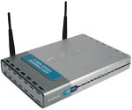

802.11 的数据帧：地址字段举例
站点 A 向 C 发送数据帧，或路由器 R 向 C 发送数据，数据帧必须经过 AP₂ 转发。
BSS₁
BSS₂
AP₂
R
AP₁
2
1
A
C
数据报流向 | 去往 AP | 来自 AP | 地址 1 | 地址 2 | 地址 3 | 地址 4
R接口2 → AP₂ | 1 | 0 | AP₂ 地址 | R 接口2地址 | C 的地址 | ——
AP₂ → C | 0 | 1 | C 的地址 | AP₂地址 | R 接口2地址 | ——
C → AP₂ | 1 | 0 | AP₂ 地址 | C 的地址 | R 接口2地址 | ——
AP₂ →R 接口 2 | 0 | 1 | R 接口2地址 | AP₂ 地址 | C 的地址 | ——

Slide 210
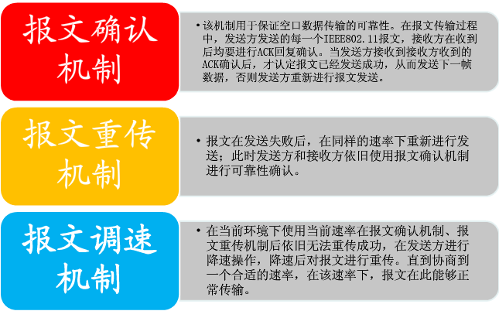
数据帧传输的可靠性：确认重传机制以及空口速率调整
具体的调速机制由芯片厂商自行决定！

Slide 211
WiFi通信的信道特点
共享开放的无线介质（频谱资源），没有实体物理层的防护，数据是广播式的；
无线电波传输的不可靠性：反射、穿墙等——因此802.11 MAC通过ACK确认机制，牺牲部分流量以保证可靠性（确保发送的数据已到达接收端）；
WiFi传输基本原则：在信道范围内，同一时刻，只有一台设备可以发信号，其他设备都需要等待，只有等到信道空闲时才能发送数据。传输站和接收者处于同一频率、不能同时传输——是半双工通信；
信道空闲的检测方法：CSMA/CA采用能量检测（ED）、载波检测（CS）以及能量载波混合检测等手段，来检测当前信道是否空闲；

Slide 212
802.11 的 MAC 协议：概要
802.11 使用的无线媒体接入协议称为 DFWMAC（ Distributed Function Wireless MAC，分布式无线媒体访问控制协议）， 其基础是 CSMA/CA，有两种工作模式：
分布协调功能 DCF: Distributed Coordination Function，DCF可以用于Ad Hoc和Infrastructure结构的网络，是目前所有产品都支持的。
点协调功能 PCF: Point Coordination Function，PCF以DCF为基础，可以提供更为高效的数据传输，但只能用于Infrastructure网络。目前绝大部分产品不能支持。

Slide 213
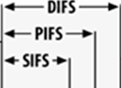
802.11 MAC 协议：帧间需要留有一定时间间隔
由于 MAC 层存取时序是以帧间隔时间和竞争期的回退时隙为基础的，需要尽量避免碰撞
802.11 协议规定：所有站在完成发送后，必须在等待等待一定的时间间隔后才能发送下一帧，这段时间统称为帧间隔IFS（ Inter-Frame Space）
Contention
Window
Previous Frame
xIFS
New Frame
+1

Slide 214
802.11 MAC 协议：帧间需要留有一定时间间隔
IFS一共分为4种，分别是：SIFS, PIFS, DIFS。
SIFS：短帧间间隔，用于最高优先级的传输场合，例如RTS/CTS以及ACK帧。
PIFS：PCF帧间间隔，被PCF帧使用在无竞争操作中。
DIFS：DCF帧间间隔，是竞争式服务中媒介闲置时间。
EIFS：扩展帧间间隔，非固定的时间间隔，只有在帧传输出现错误时才会用到EIFS。
帧间间隔长度取决于该站欲发送的帧的类型。高优先级帧需要等待的时间较短，因此可优先获得发送权。
若低优先级帧还没来得及发送而其他站的高优先级帧已发送到媒体，则媒体变为忙态，因而低优先级帧就只能再推迟发送了。这样就减少了发生碰撞的机会

Slide 215
802.11 MAC 协议：SIFS 短帧间间隔
SIFS，即短 (Short) 帧间间隔，长度为28 s，是最短的帧间间隔，用来分隔开属于一次对话的各帧。一个站应当能够在这段时间内从发送方式切换到接收方式。
使用 SIFS 的帧类型有：ACK 帧、CTS 帧、由过长的 MAC 帧分片后的数据帧，以及所有回答 AP 探询的帧和在 PCF 方式中接入点 AP 发送出的任何帧。
媒体空闲
DIFS
时间
源站
发送第 1 帧
有帧要发送
ACK
ACK
时间
目的站
SIFS
DIFS
争用窗口
SIFS
NAV（媒体忙）
发送下一 帧
时间
其他站
推迟接入
等待重试时间
有帧要发送

Slide 216
802.11 MAC 协议：DIFS 分布协调功能帧间间隔
DIFS，即分布协调功能帧间间隔，它比 SIFS 的帧间间隔要长得多，长度为 128 s 。在 DCF 方式中，DIFS 用来发送数据帧和管理帧。
媒体空闲
DIFS
时间
源站
发送第 1 帧
有帧要发送
ACK
ACK
时间
目的站
SIFS
DIFS
争用窗口
SIFS
NAV（媒体忙）
发送下一 帧
时间
其他站
推迟接入
等待重试时间
有帧要发送

Slide 217
802.11 MAC 协议： DCF 模式下的帧发送方式
DCF模式下，在发送帧前，需要等待DIFS时间，然后进竞争窗口，有两种工作方式：
1）基本工作方式：
基于 CSMA/CA方式控制帧的发送。
2）RTS/CTS工作方式：
在发送数据帧前，先发送RTS确认信道状态，收到回复的CTS后再发送数据帧。
发送RTS时基于基本工作方式。

Slide 218
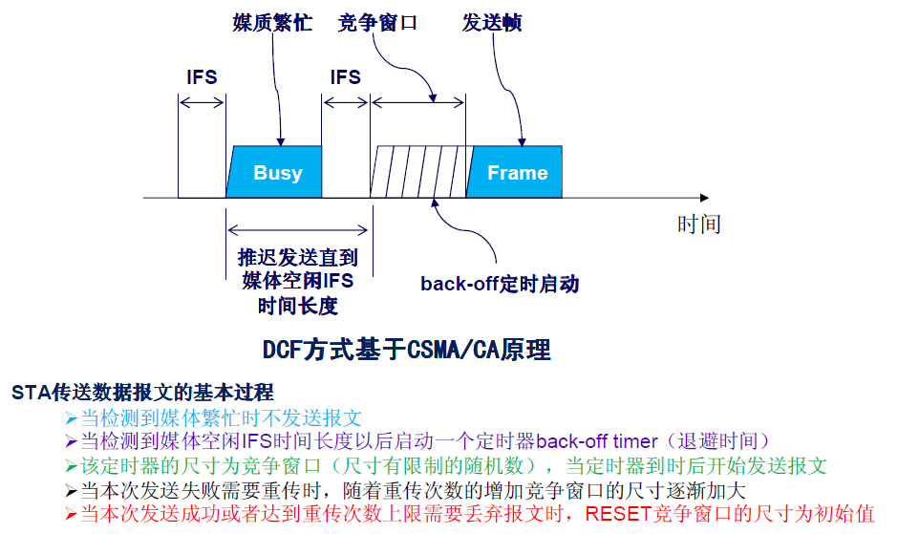
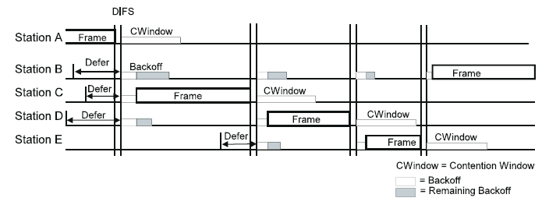
802.11 MAC 协议： 基于 CSMA/CA方式的帧发送

Slide 219
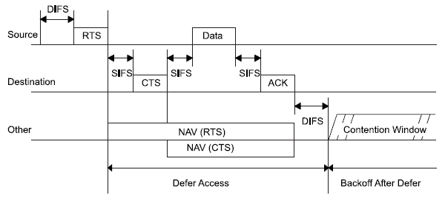
802.11 MAC 协议： 基于 RTS/CTS 方式的帧发送

Slide 220
CSMA/CA 协议概况
无线局域网不能简单地搬用 CSMA/CD 协议。因为：
“碰撞检测”要求一个站点在发送本站数据的同时，还必须不间断地检测信道，但接收到的信号强度往往会远远小于发送信号的强度，在无线局域网的设备中要实现这种功能就花费过大。
即使能够实现碰撞检测的功能，并且在发送数据时检测到信道是空闲的时候，在接收端仍然有可能发生碰撞。
为了避免碰撞，就要在发送数据前进行避让，实现冲突避免。
无线局域网不能使用 CSMA/CD，需要对其改进。改进的办法是把 CSMA 增加一个碰撞避免 CA (Collision Avoidance)功能。
在使用 CSMA/CA 的同时，还增加使用停止等待协议。

Slide 221
为什么不能简单地搬用 CSMA/CD：隐蔽站问题
A 的作用范围
C 的作用范围
A 和 C 检测不到彼此的无线信号，都以为 B 是空闲的，因而都向 B 发送数据，结果发生碰撞。
这种未能检测出媒体上已存在的信号的问题叫做隐蔽站问题 (hidden station problem)。
A
B
C
D

Slide 222
不能简单地搬用 CSMA/CD：暴露站问题
B 的作用范围
C 的作用范围
B 向 A 发送数据，而 C 又想和 D 通信。C 检测到媒体上有信号，于是就不敢向 D 发送数据。
？
其实 B 向 A 发送数据并不影响 C 向 D 发送数据这就是暴露站问题 (exposed station problem) 。
A
B
C
D

Slide 223
CSMA/CA 协议原理
若站点最初有数据要发送（而不是发送不成功再进行重传），且检测到信道空闲，在等待时间 DIFS 后，就发送整个数据帧。
否则，站点就要等检测到信道空闲并经过时间 DIFS 后，执行 CSMA/CA 协议的退避算法，启动退避计数器。在退避计数器减少到零之前，一旦检测到信道忙，就冻结退避计时器。一旦信道空闲，退避计时器就进行倒计时。
当退避计时器时间减少到零时（这时信道只可能是空闲的），站点就发送整个的帧并等待确认。
发送站若收到确认，就知道已发送的帧被目的站正确收到了。这时如果要发送第二帧，就要从上面的步骤 (2) 开始，执行 CSMA/CA 协议的退避算法，随机选定一段退避时间。若源站在规定时间内没有收到确认帧 ACK（由重传计时器控制这段时间），就必须重传此帧 （再次使用 CSMA/CA 协议争用接入信道），直到收到确认为止，或者经过若干次的重传失败后放弃发送。

Slide 224
CSMA/CA 协议原理
当源站发送它的第一个 MAC 帧时，若检测到信道空闲，则在等待一段时间 DIFS 后，信道若仍然空闲，就开始发送。
媒体空闲
DIFS
时间
源站
发送第 1 帧
有帧要发送
ACK
ACK
时间
目的站
SIFS
DIFS
争用窗口
SIFS
NAV（媒体忙）
发送下一 帧
时间
其他站
推迟接入
等待重试时间
有帧要发送

Slide 225
CSMA/CA 协议原理
目的站若正确收到此帧，则经过时间间隔 SIFS 后，向源站发送确认帧 ACK。
媒体空闲
DIFS
时间
源站
发送第 1 帧
有帧要发送
ACK
ACK
时间
目的站
SIFS
DIFS
争用窗口
SIFS
NAV（媒体忙）
发送下一 帧
时间
其他站
推迟接入
等待重试时间
有帧要发送

Slide 226
网络分配向量
当一个站检测到正在信道中传送的 MAC 帧首部的“持续时间”字段时，就调整自己的网络分配向量 NAV (Network Allocation Vector)。
NAV 指出：必须经过多少时间才能完成数据帧的这次传输，才能使信道转入到空闲状态。

Slide 227
争用窗口
信道从忙态变为空闲时，任何一个站要发送数据帧时，不仅都必须等待一个 DIFS 的间隔，而且还要进入争用窗口，并计算随机退避时间以便再次重新试图接入到信道。
在信道从忙态转为空闲时，为了避免几个站同时发送数据（一旦发送就要把一帧发送完，不能中途停止），各站就要执行退避算法，以减少发生碰撞的概率。
802.11 使用二进制指数退避算法。

Slide 228
二进制指数退避算法
第 i 次退避就在 2^{2+i} 个时隙中随机地选择一个，即：第 i 次退避是在时隙 {0, 1, …, 2^{2+i} – 1} 中随机地选择一个。
第 1 次退避是在 8 个时隙中随机选择一个。
第 2 次退避是在 16 个时隙中随机选择一个。
当时隙编号达到 255 时（这对应于第 6 次退避）就不再增加了。
这里决定退避时间的变量 i 称为退避变量。

Slide 229
退避计时器 (backoff timer)
站点每经历一个时隙的时间就检测一次信道。
这可能发生两种情况：
若检测到信道空闲，退避计时器就继续倒计时。
若检测到信道忙，就冻结退避计时器的剩余时间，重新等待信道变为空闲，并再经过时间 DIFS 后，从剩余时间开始继续倒计时。当退避计时器的时间减小到零时，就开始发送整个数据帧。
冻结退避计时器剩余时间的做法是为了使协议对所有站点更加公平。

Slide 230
802.11 的退避机制
DIFS
DIFS
DIFS
DIFS
A
帧
争用窗口
t
冻结
冻结
冻结
帧
B
t
C
帧
争用窗口
t
冻结
争用窗口
D
帧
t
冻结
争用窗口
E
帧
t
B, C 和 D 启动退避计数器
E 启动退避计数器
图例 要发送数据； 退避时间； 检测到信道忙，冻结退避计数器

Slide 231
退避算法的使用情况
仅在下面的情况下才不使用退避算法：
检测到信道是空闲的，并且这个数据帧是要发送的第一个数据帧。
除此以外的所有情况，都必须使用退避算法：
在发送第一个帧之前检测到信道处于忙态。
在每一次的重传后。
在每一次的成功发送后。

Slide 232
解决隐蔽站带来的碰撞问题：对信道进行预约
为了更好地解决隐蔽站带来的碰撞问题，802.11 允许要发送数据的站对信道进行预约。
A
DIFS
SIFS
SIFS
SIFS
RTS
数 据 帧
t
B
CTS
ACK
A 的NAV
A 在 RTS 帧中填写的所需的持续时间
t
B 的NAV
B 在 CTS 帧中填写的所需的持续时间

Slide 233
对信道进行预约
使用 RTS 帧和 CTS 帧会使整个网络的通信效率有所下降。但与数据帧相比，开销不算大。
相反，若不使用这种控制帧，则一旦发生碰撞而导致数据帧重发，则浪费的时间就更多。
虽然如此，协议还是设有三种情况供用户选择：
1）使用 RTS 帧和 CTS 帧；
2）只有当数据帧的长度超过某一数值时才使用 RTS 帧和 CTS 帧（显然，当数据帧本身就很短时，
再使用 RTS 帧和 CTS 帧只能增加开销）；
3）不使用 RTS 帧和 CTS 帧。
虽然协议经过了精心设计，但碰撞仍然会发生。

Slide 234
CSMA/CA 协议的基本流程图
等待一个退避时间后
才继续监听信道
有数据帧要发送
退避变量 i 初始化
i = 0
载波监听
否
信道空闲?
是
等待 DIFS
预约信道
计算退避时间
并等待
发送 RTS
计时器置位
超时之前
收到 CTS?
否
是
等待 SIFS
发送数据
发送数据帧
i < 上限?
是
计时器置位
超时之前
收到 ACK?
否
否
i = i + 1
是
放弃
成功

Slide 235
4.1 数据链路层概述
4.2 数据链路层基本原理
4.3 数据链路控制协议
4.4 局域网的数据链路层
4.5 数据链路层网络互连
4.5.1 基于Hub集线器的互连
4.5.2 基于以太交换机的互连
4.5.3 环路问题与STP协议
4.5.4 虚拟局域网VLAN
4.6 以太网的产业应用情况
4.7 本章总结

Slide 236

用Hub集线器互连
三个独立的碰撞域
一个更大的碰撞域
主干集线器
一系
二系
三系
一系
二系
三系
用 Hub 将主机互连
（三个独立的以太网）
用 Hub 将以太网进一步扩展
使用集线器实现以太网互连，扩展网络规模：
将多台主机互连在一个以太网段上，共享媒介信道。
将多个以太网段连成更大的、多级星形结构的以太网。
用 Hub 互连是物理层上的互连，不管如何互连扩展，始终共享同个信道，在同个碰撞域内

Slide 237
碰撞域的概念
碰撞域
碰撞域
主干集线器
总线形以太网
使用集线器的星形以太网
碰撞域（collision domain）又称为冲突域，是指网络中一个站点发出的帧会与其他站点发出的帧产生碰撞或冲突的那部分网络。
碰撞域越大，发生碰撞的概率越高，以太网信道带宽的利用率越低，网速越慢。

Slide 238
用Hub集线器互连的优缺点
用集线器扩展以太网
优点：互连方便
可以很方便地使计算机在同个以太网段、同个碰撞域上
原来属于不同碰撞域的以太网很方便互连成同个碰撞域，属于不同碰撞域上的计算机能够进行跨碰撞域的通信。
扩大了以太网覆盖的地理范围。
缺点：碰撞可能性扩大，通信效率降低
碰撞域增大了，但总的吞吐量并未提高。
如果不同的碰撞域使用不同的以太网带宽速率，就不能用集线器将它们互连起来。

Slide 239
概要
4.1 数据链路层概述
4.2 数据链路层基本原理
4.3 点对点信道的数据链路
4.4 局域网的数据链路层
4.5 数据链路层网络互连（以太网）
4.5.1 基于Hub集线器的互连
4.5.2 基于以太交换机的互连
4.5.3 环路问题与STP协议
4.5.3 虚拟局域网VLAN
4.6 以太网的产业应用情况
4.6 本章总结

Slide 240
4.1 数据链路层概述
4.2 数据链路层基本原理
4.3 数据链路控制协议
4.4 局域网的数据链路层
4.5 数据链路层网络互连
4.5.1 基于Hub集线器的互连
4.5.2 基于以太交换机的互连
4.5.3 环路问题与STP协议
4.5.4 虚拟局域网VLAN
4.6 以太网的产业应用情况
4.7 本章总结

Slide 241
在数据链路层互连的两种方法
交换机
交换机
网桥
1）用网桥（现在已经不用了）
2）用以太交换机（现在几乎一统天下方案）
扩展以太网一般不在物理层扩展，更常用的方法是在数据链路层进行。
早期使用网桥来扩展以太网，现在已经不用了
现在几乎清一色地使用以太网交换机来扩展以太网，互连更多的主机。

Slide 242
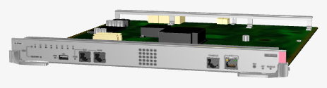
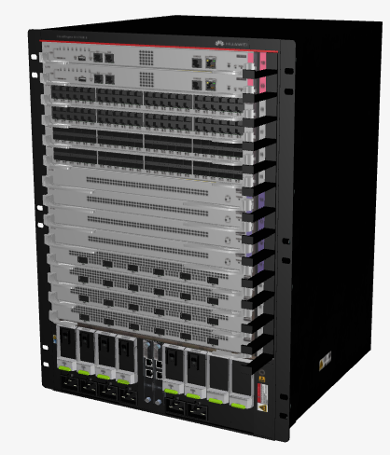
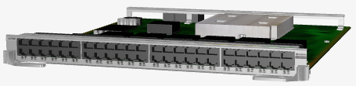
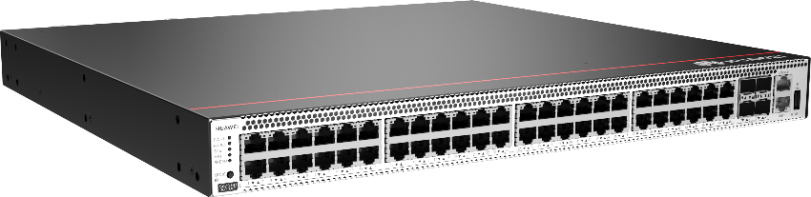
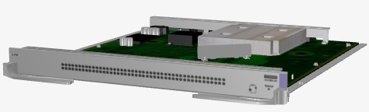
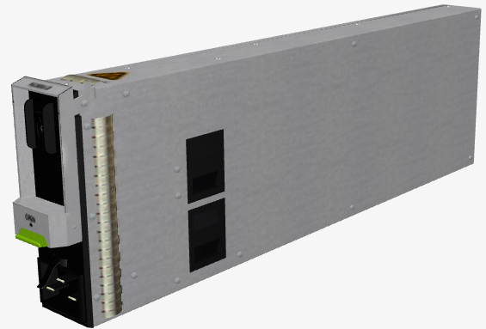
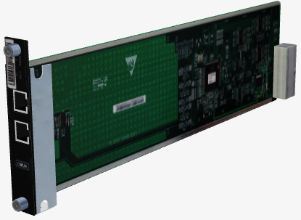
以太交换机设备形态
主控板
业务板
交换网板
电源模块
监控板
小容量盒式交换机
（通常只有二层MAC交换功能）
大容量的框式交换机
（通常除了二层交换之外，还有三层路由功能）

Slide 243
以太交换机的概念与主要特性
以太交换机在2000年前，业界基本上意指为二层以太交换机。2000年后，对大容量的交换机融进了三层路由功能，出现了三层以太交换机概念。
以太交换机如果不特指，一般是指二层以太交换机。
本章关于数据链路层的网络连接，不涉及网络层三层路由技术，限定于二层以太交换机的网络连接。
二层以太交换机的定义
二层以太交换机是针对以太网数据帧中的目的MAC地址进行寻址并转发数据的交换设备。
二层以太交换机的特性
有多个接口，每个接口可接入一台主机或另一个以太网交换机，各接口工作在全双工方式。
用于完成 MAC 数据帧在接口之间的交换。
具有并行性，任何两个不同接口上的主机或设备能同时进行通信。
不具备路由功能，工作在TCP/IP分层模型的数据链路层（第二层），因此被称为二层交换机。

Slide 244



以太交换机的用途
地址
端口
MAC地址学习
MAC-1
MAC-1
1
PORT-1
MAC-2
交换机
（Switch）
PORT-2
交换引擎
MAC-2
2
PORT-3
PORT-4
MAC-3
3
PORT-1
PORT-2
PORT-3
PORT-4
MAC-4
4
MAC-3
MAC-4
MAC-1
MAC-2
MAC-3
MAC-4
地址-端口表
通过端口将主机接入到交换机上，通过交换机内部的学习机制，记忆各主机接入在哪个端口上，通过交换引擎实现接入在不同端口上的两台主机之间进行 MAC 数据帧的交换。
有别于集线器Hub，交换机将不同端口的传输介质隔离开了，不再共享在同一个传输介质上。各主机发送报文时，在传输介质上不存在访问冲突问题，由交换机按照目的 MAC 地址在两个端口之间完成数据报文交换。

Slide 245

以太网交换机的工作原理
假设PC1连接在交换机的 1 号端口，PC2连接在交换机的 24 号端口上。
设备上电后，初始情况下，交换机的 MAC 地址表是空的。
1
2
.
.
23
24
以太网二层交换机
PC1
IP地址：IP-1
MAC地址：MAC-1
MAC地址表
PC2
IP地址：IP-2
MAC地址：MAC-2
MAC地址 | 接口

Slide 246
以太网交换机的工作原理
PC1 发送 MAC 帧给PC2（假设PC1通过其它技术手段已经知道了 PC2 的 MAC 地址）。
交换机在 GE0/0/1 口接收帧后，在MAC地址表中查询该帧的目的 MAC 地址。
MAC地址 | 接口
1
2
.
.
23
24
1
源MAC：MAC-1 目的MAC：MAC-2
源IP：IP-1 目的IP：IP-2
有效荷载
PC1
IP地址：IP-1
MAC地址：MAC-1
PC2
IP地址：IP-2
MAC地址：MAC-2

Slide 247
以太网交换机的工作原理
MAC地址表中没有任何表项匹配该目的MAC地址，于是：
a）交换机将这个数据帧进行泛洪（将数据帧的拷贝从所有接口发送出去，除了接收该帧的接口）。 b）同时，交换机学习该帧的源MAC地址并创建MAC地址表项，将MAC1与接收该帧的GE0/0/1接口关联起来。
MAC地址 | 接口
MAC-1 | GE0/0/1
3
1
2
.
.
23
24
1
2
泛洪（Flooding）
PC1
IP地址：IP-1
MAC地址：MAC-1
PC2
IP地址：IP-2
MAC地址：MAC-2

Slide 248
以太网交换机的工作原理
连接在交换机其它接口的PC都会收到这个数据帧，但是它们会丢弃该数据帧，因为这并不是发送给它们的。
PC2 接收并处理这个帧，一般的应用层会回应报文给PC1。现在PC2向PC1回发数据帧发往交换机。
1
2
.
.
23
24
源MAC：MAC-2 目的MAC：MAC-1
4
源IP：IP-2 目的IP：IP-1
有效荷载
PC1
IP地址：IP-1
MAC地址：MAC-1
PC2
IP地址：IP-2
MAC地址：MAC-2

Slide 249
以太网交换机的工作原理
交换机收到数据帧后，在MAC地址表中查询该帧的目的MAC地址，发现有一个匹配的表项，于是将数据帧从GE0/0/1接口转发出去。
MAC地址 | 接口
MAC-1 | GE0/0/1
5
1
2
.
.
23
24
5
源MAC：MAC-2 目的MAC：MAC-1
4
源IP：IP-2 目的IP：IP-1
有效荷载
PC1
IP地址：IP-1
MAC地址：MAC-1
PC2
IP地址：IP-2
MAC地址：MAC-2

Slide 250
以太网交换机的工作原理
同时，交换机学习该帧的源MAC地址，并在MAC地址表中创建一个表项，将地址MAC2 与接口GE0/0/24 关联。
MAC地址 | 接口
MAC-1 | GE0/0/1
MAC-2 | GE0/0/24
5
1
2
.
.
23
24
PC1
IP地址：IP-1
MAC地址：MAC-1
PC2
IP地址：IP-2
MAC地址：MAC-2

Slide 251
交换机的 MAC 表自学习和MAC帧的转发流程
开始
从接收的帧中取出源地址
从接收的帧中取出目的地址
交换表中有该地址吗？
无
向所有其他接口转发（进入的接口除外）
将该地址加入交换表
（地址、接口和有效时间）
无
交换表中有该地址吗？
有
有
其接口与帧进入的接口相同吗？
不同
向指定接口转发
更新交换表中的该地址项
（接口和有效时间）
相同
丢弃
结束
强调一点：上述流程是由专用的交换结构芯片完成的，是用硬件实现的。

Slide 252

用以太网交换机实现链路层互连的优点
以太网交换机是一种即插即用设备，使用极其方便、简单。
相互通信的主机独占传输信道，无碰撞地传输数据，独享线路带宽。
有多种速率的交换机，方便用户根据应用场景需要选择。现在交换机的端口速率至少100Mbps，基本在1000Mbps，10Gbps/100Gbps 的端口速率也已广泛使用。
集线器
交换机
碰撞域
碰撞域
集线器的所有接口在同一个碰撞域
N 个用户共享集线器提供的带宽 B。
平均每个用户仅占有 B/N 的带宽。
以太网交换机的每个接口是一个碰撞域
交换机为每个端口提供带宽 B。
N个用户，每个用户独占带宽 B。

Slide 253
4.1 数据链路层概述
4.2 数据链路层基本原理
4.3 数据链路控制协议
4.4 局域网的数据链路层
4.5 数据链路层网络互连
4.5.1 基于Hub集线器的互连
4.5.2 基于以太交换机的互连
4.5.3 环路问题与STP协议
4.5.4 虚拟局域网VLAN
4.6 以太网的产业应用情况
4.7 本章总结

Slide 254
环路引起的问题1：广播风暴，整网瘫痪
B
②
C
PC2
╳
DMAC：00-0D-56-BF-88-20
⑥
①
⑤
⑦
③
PC1
⑧
SMAC：00-0D-56-BF-88-10
④
A
D
场景：
交换机A、B、C、D组成时，为了网络的可靠，组成一个环网，即使某条链路断开，网络依然可达
PC2接入到交换机C的链路故障，导致所有交换机上没有指向 PC2 的 DMAC 的表项
PC1 向 PC2 发送 MAC 数据帧，MAC 帧的源地址为 SMAC，目的地址为 DMAC
由于每台交换机上没有关于 DMAC 的表项，MAC帧沿着①、②、③、④路径广播了一圈
MAC 帧到达交换机A后，还将继续广播
由于每台交换机上没有关于 DMAC 的表项，MAC帧沿着⑤、⑥、⑦、⑧路径广播了一圈，且将无穷循环下去
最终结果：网络一旦出现环路，产生广播风暴，网络瘫痪。此时网络很脆弱，一旦受到攻击，彻底瘫痪。

Slide 255
环路引起的问题2：MAC地址表不稳定
目的MAC | 目的端口
00-0D-56-BF-88-10 C0/2
00-0D-56-BF-88-10 C1/2
B
C
PC2
②
╳
0/2
DMAC：00-0D-56-BF-88-20
⑦
1/2
①
⑧
⑥
③
PC1
⑤
SMAC：00-0D-56-BF-88-10
④
A
由于MAC帧沿着环路的两个方向被广播，因此，每台交换机对源SMAC的学习结果是震荡的
网络中一旦出现环路，MAC地址表将会震荡变化，不稳定

Slide 256
问题的根因和解决的办法？
网络拓扑存在环路
交换机对 MAC 帧的广播机制
对接收到的MAC帧，如果在MAC地址表中查询不到转发表项的，将沿着接收端口之外的所有端口广播
由于网络存在环路，数据帧在网络中被无休止地转发，带宽耗尽
MAC帧沿着环路被无休止地循环广播过程中，基于MAC帧的源MAC地址学习到的 MAC 表项也在不断变化，MAC表项被破坏
？
将网络中的环路破解，使之不再存在环路

Slide 257


消除环路的思想
将存在环路的网络修剪为树形
选择树根
确定最短路径
阻塞冗余链路
╳
╳

Slide 258
使用生成树协议破解环路
IEEE 802.1D 标准制定了一个生成树协议 STP (Spanning Tree Protocol)，用于消除二层交换网络中的环路拓扑，其要点是：
不改变网络的实际拓扑，但在逻辑上则阻断冗余链路，使得从一台主机到所有其他主机的路径是无环路的树状结构，从而消除了兜圈子现象。
当前活动路径发生故障时，激活冗余备份链路，恢复网络连通性

Slide 259
4.1 数据链路层概述
4.2 数据链路层基本原理
4.3 数据链路控制协议
4.4 局域网的数据链路层
4.5 数据链路层网络互连
4.5.1 基于Hub集线器的互连
4.5.2 基于以太交换机的互连
4.5.3 环路问题与STP协议
4.5.4 虚拟局域网VLAN
4.6 以太网的产业应用情况
4.7 本章总结

Slide 260
用以太网交换机互连的网络是一个广播网络
问题：研发部和市场部的计算机如何隔离？
采用
研发部
市场部
以太网
交换机
以太网
交换机
研发部
研发部
市场部
研发部
广播域
每个接口都处于一个独立的碰撞域（或冲突域）中，但所有计算机都处于同一个广播域中。
广播域（broadcast domain）：指这样一部分网络，其中任何一台设备发出的报文由于交换机不知道目的MAC在哪个路径上而被广播后，网络中的所有其他设备所能接收到这个报文。

Slide 261




整个网络在同个广播域带来的问题
网络性能受影响
当网络中的交换机、主机数量多时，广播域将变得特别庞大，网络中将会充斥着大量的广播报文，无谓消耗线路带宽和设备资源。
网络规模越大，问题越严重。
信息安全问题
用户的数据报文被广播到大量的、无关的用户主机上，信息被无谓泄密
广 播 域
……
广播

Slide 262
解决问题的方法：虚拟局域网VLAN
IEEE 802.1Q 对虚拟局域网 VLAN 的定义：
虚拟局域网 VLAN （Virtual LAN）是由一些局域网网段构成的与物理位置无关的逻辑组，而这些网段具有某些共同特征与共同需求。
对虚拟局域网 VLAN 定义的理解：
虚拟局域网是按照某种需要将用户主机和网络资源进行一种虚拟的逻辑组合，不是物理组合：
在同个组合里的主机和设备处于同个广播域内，在链路层就能互连互通
在不同组合里的主机和设备在链路层是相互隔离的，只有在网络层以上才能相互通信。
在这个逻辑组中的用户主机发出的每一个数据帧，都会有一个明确的标识符，指明发送这个帧的主机是属于哪一个 VLAN，属于哪个组合。

Slide 263
交换机上如何实现虚拟局域网 VLAN ？
划分VLAN 的方法有多种，可以基于：
交换机端口
计算机网卡的MAC地址
协议类型
IP子网地址
高层应用或服务
实现一个VLAN属于一个广播域，不同VLAN为不同广播域。
VLAN之间互相隔离，广播报文不能跨VLAN传播，不能二层（链路层））互访。
一个VLAN为一个逻辑子网，逻辑子网间需要通过三层（网络层）路由互访。
VLAN是交换机的一个基本功能
交换机
1
2
23
24
192.168.1.1
192.168.1.2
192.128.1.1
192.128.1.2
VLAN10
VLAN20

Slide 264
划分虚拟局域网的方法：基于交换机端口划分
最简单、也是最常用的方法。
属于在第一层划分虚拟局域网的方法。
缺点：不允许用户移动。
2
4
6
VLAN 10
VLAN 20
VLAN 30

Slide 265
划分虚拟局域网的方法：基于主机网卡MAC地址划分
基于计算机网卡的MAC地址的方法
根据用户计算机的MAC地址划分虚拟局域网。
属于在第二层划分虚拟局域网的方法。
允许用户移动。
缺点：需要输入和管理大量的MAC地址。如果用户的MAC地址改变了，则需要管理员重新配置VLAN。
MAC
地址
MAC
地址
VLAN 10
VLAN 30
MAC 地址 | VLAN
00-15-F5-CC-C8-14 | 10
C0-AB-D5-00-18-F4 | 10
C0-C5-18-DE-BC-E6 | 30

Slide 266
划分虚拟局域网的方法：基于协议类型划分
根据以太网帧的第三个字段“类型”字段确定该类型的协议属于哪一个虚拟局域网。
属于在第二层划分虚拟局域网的方法。
协议
类型
协议
类型
VLAN 10
VLAN 30
“类型” | VLAN
IP | 10
IPX | 30
…… | …

Slide 267
划分虚拟局域网的方法：基于IP子网地址划分
根据以太网帧的第三个字段“类型”字段和IP分组首部中的源 IP 地址字段确定该 IP 分组属于哪一个虚拟局域网。
属于在第三层划分虚拟局域网的方法。
IP子网
192.168.1.0/24
IP子网
192.168.2.0/24
VLAN 10
VLAN 30
IP 子网 | VLAN
192.168.1.0/24 | 10
192.168.2.0/24 | 30
…… | …

Slide 268
划分虚拟局域网的方法：基于高层应用或服务的划分
根据高层应用或服务、或者它们的组合划分虚拟局域网。
更加灵活，但更加复杂。
FTP
文件传输服务
TELNET
远程终端
VLAN 10
VLAN 30
应用 | VLAN
FTP | 10
TELNET | 30
…… | …

Slide 269
虚拟局域网使用的以太网帧格式
IEEE 批准了 802.3ac 标准，该标准定义了以太网的帧格式的扩展，以支持虚拟局域网。
虚拟局域网在以太网的帧格式中插入一个4字节的标识符，称为 VLAN 标记 (tag)，用来指明该帧属于哪一个虚拟局域网。插入VLAN标记得出的帧称为 802.1Q 帧或带标记的以太网帧。
802.1Q 帧
字节
6
6
4
2
42 ~ 1500
4
目地地址
源地址
802.1Q
标记
长度/类型
数 据
FCS
以太网 MAC 帧的最大帧长从原来的 1518 字节变为 1522 字节。
以太网
MAC帧
2 字节
2 字节
802.1Q 标记类型
TCI (标记控制信息)
0X8100
(1 0 0 0 0 0 0 1 0 0 0 0 0 0 0 0)
PRI
VLAN ID
用户优先级 3 位
VLAN 标识符 12 位
(最多允许 4096 个 VLAN)
规范格式指示符( CFI ) 1 位

Slide 270
虚拟局域网 VLAN tag由交换机标识
虚拟局域网使用的以太网帧格式
标准的以太网帧
字节
6
6
2
42 ~ 1500
4
以太网
MAC 帧
目地地址
源地址
长度/类型
数 据
FCS
计算机
以太网交换机
以太网交换机
带标记的以太网
MAC 帧
目地地址
源地址
802.1Q
标记
长度/类型
数 据
FCS
字节
6
6
4
2
42 ~ 1500
4
802.1Q 帧

Slide 271

VLAN 可以跨越在不同交换机上
以太网
交换机
C₃
A₄
B₃
VLAN₁
VLAN₂
VLAN₃
以太网
交换机
C₂
B₂
A₃
以太网
交换机
C₁
A₂
B₁
A₁
以太网
交换机
10 台计算机划分为三个虚拟局域网：
VLAN₁, VLAN₂ 和 VLAN_{3，}对应A，B，C三个组织。

Slide 272
VLAN 可以跨越在不同交换机上
以太网
交换机
C₃
A₄
B₃
VLAN₁
VLAN₂
VLAN₃
以太网
交换机
C₂
B₂
A₃
以太网
交换机
C₁
A₂
B₁
A₁
以太网
交换机
每个虚拟局域网是一个广播域。
VLAN₁, VLAN₂ 和 VLAN₃ 是三个不同的广播域

Slide 273
VLAN 可以跨越在不同交换机上
以太网
交换机
C₃
A₄
B₃
VLAN₁
VLAN₂
VLAN₃
以太网
交换机
C₂
B₂
A₃
以太网
交换机
C₁
A₂
B₁
A₁
以太网
交换机
当 B 组中的 B₁ 向本组 VLAN₂ 组内成员发送数据时，
工作站 B₂ 和 B₃ 将能侦听到 B₁ 每次发送的数据，会收到其广播的信息。

Slide 274
VLAN 可以跨越在不同交换机上
以太网
交换机
C₃
A₄
B₃
VLAN₁
VLAN₂
VLAN₃
以太网
交换机
C₂
B₂
A₃
以太网
交换机
C₁
A₂
B₁
A₁
以太网
交换机
B 组中的B₁ 发送数据时，A 组 VLAN₁ 中的工作站 A₁，A_{2，} A_{3，} A₄ 和 C 组 VLAN₃ 中的 C₁ ，C_{2，} C₃等都不会侦听到 B₁ 发出的数据报文，也收不到 B₁ 广播的信息。

Slide 275
VLAN 可以跨越在不同交换机上
以太网
交换机
C₃
A₄
B₃
VLAN₁
VLAN₂
VLAN₃
以太网
交换机
C₂
B₂
A₃
以太网
交换机
C₁
A₂
B₁
A₁
以太网
交换机
虚拟局域网将网络的广播域范围缩小，限制了接收广播信息的工作站数，使得网络不会因传播过多的广播信息 (即“广播风暴”) 而引起性能恶化。

Slide 276
虚拟局域网优点
虚拟局域网（VLAN）技术具有以下主要优点：
可以缩小网络的广播域范围，减轻了“广播风暴”对网络的影响
改善了网络性能，避免因广播风暴带来的网络性能的下降
可以扩大网络规模，大的广播域被划分变小，网络总规模可扩大
提高了网络的安全性，防止数据信息被大范围扩散
降低了网络管理、维护、排障的技术难度

Slide 277
4.1 数据链路层概述
4.2 数据链路层基本原理
4.3 数据链路控制协议
4.4 局域网的数据链路层
4.5 数据链路层网络互连
4.6 以太网的产业应用情况
4.7 本章总结

Slide 278
以太网络标准演进：超宽、QoS保证、可管理维护三方并进
GE千兆到桌面，10GE端口广泛应用
100GE/200GE/400GE 端口也成熟使
用2.5G/5G/25G/50G 分支助力新一代高性能服务器接入
2004
2006
2007
2015
OAM标准演进
CFM
E-LMI
EFM
Y.1731
2009
2010
2011
2015
2016
2017
2018
开发中
QoS标准演进
802.1Qav
802.1Qat
802.1Qau
802.1Qaz
802.1Qbb
802.1Qbv
802.1Qca
802.1Qbu
802.1Qbz
802.1Qch
802.1Qci
802.1Qcc
802.1Qcz 802.1Qdd
802.1Qdj 802.1Qdq
1975
1989
1994
1998
2002
2004
2006
2010
2013
开发中
带宽标准演进
研制起步
国际标准
100M电口
1000BASE-X
基本完成
1000base-T
标准完成
10GBASE-X
标准形成
10GBASE-CX
标准补充
10GBASE-T
标准完成
40G,100G
初步完成
400G研究
小组成立
800G/1.6T

Slide 279

以太网各标准实体：开放、竞争与合作
依托于IEEE 802工作组的以太网的相关标准组织
光模块标准组织
以太网产业联盟
InfiniBand Trade Association
光互联论坛
城域以太论坛
国际电信联盟
MSA
Ethernet Alliance
IBTA
OIF
MEF
ITU-T
IEEE致力于电气、电子、计算机工程和与科学有关的领域的开发和研究，承担着多个科学期刊和会议组织者的角色。
IEEE 802
IEEE 802 工作组完成了大部分以太网标准的制定
IEEE 802 标准衍生的以太网产业系统已经成为互联网以及电信网络最大的生态系统，推动产业界技术的不断创新，满足新的应用场景，技术不断成熟，成本持续降低。

Slide 280
OIF：定义光电互联互通标准
OIF 成立于1998年，通过定义公共协议和组件技术促进光网络产品的互联互通；
同时， OIF定义测试标准和互操作测试集促进不同厂家产品的互联互通；
OIF与别的标准组织有广泛的合作关系，例如ITU, IEEE802.3, ONF, IBT, TIA和IETF等；
ARCH & Signaling WG
Carrier WG
Interoperability WG
OAM WG
Physical & Link WG
从运营商的需求开发网络架构和信令
开发光网络产品功能需求和指南
定义测试标准和测试方法，开发概念原型
聚焦于部署问题
开发物理和数据链路层接口协议
主要成果：
CEI（common electrical I/O）协议（3.125G， 6， 11， 25-28， 56Gbit/s SERDES interface）;
Flex Ethernet；

Slide 281
MEF（Metro Ethernet Forum）：定义城域以太业务及运营框架
MEF 是一个包括network运营商、cloud运营商和技术提供商的非盈利联盟，聚焦在城域范围内如何开展有 QoS保证的、可运营的、可管理的以太网业务，包括：
城域以太网的架构和城域以太网提供的业务：
从用户的角度定义了城域以太网的业务框架，并明确了业务类型（E-Line和E-Lan）。
城域以太网的保护和QoS：
在保护和QoS方面针对城域以太网提出了保护模式、机制和QoS功能框架，即定义了执行和维护SLA所需的QoS功能和特性。
城域以太网的管理
在管理方面提出了城域以太网的网络管理接口(EMS-NMS)，并从网络分层。子网划分、子网拓扑、网络连接四个方面对EMS-NMS接口进行规范。

Slide 282
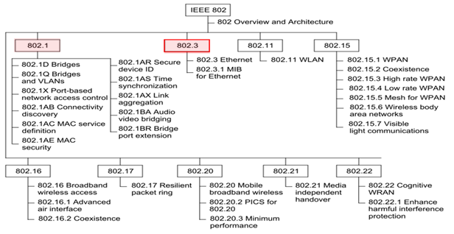
IEEE 802：定义LAN架构和不同介质网络技术
IEEE 802.1：网络架构、应用场景下的相关标准。如：VLAN 802.1Q，生成树802.1D/W/S，以太安全体系 802.1x/1AE/1AR，TSN 802.1AS等
IEEE 802.3：ETH网架构，包含物理层和MAC层，如：速率、介质等

Slide 283
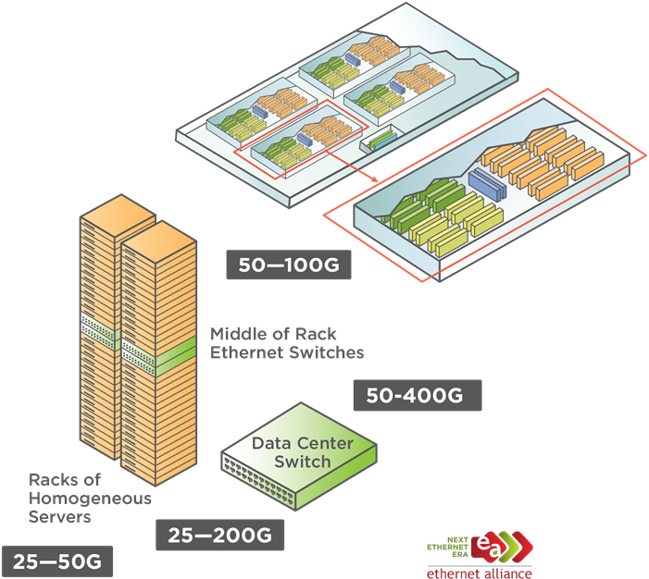
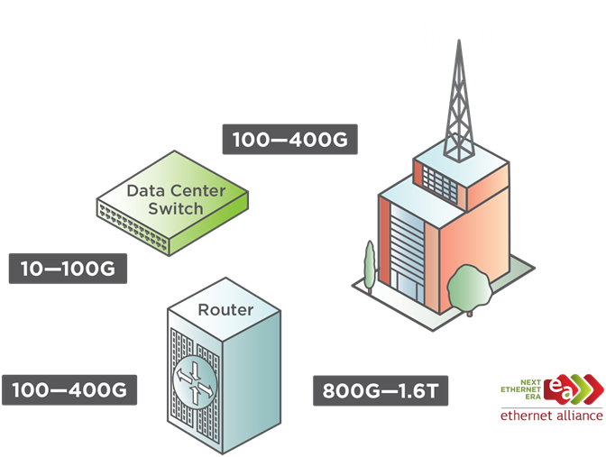
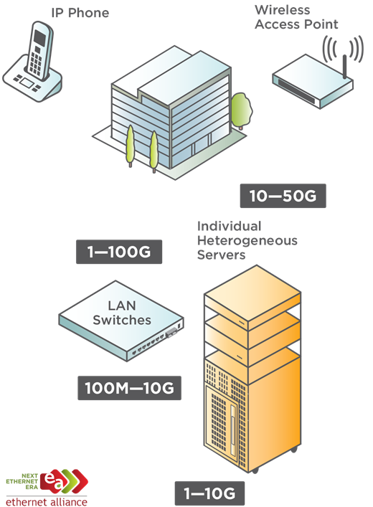
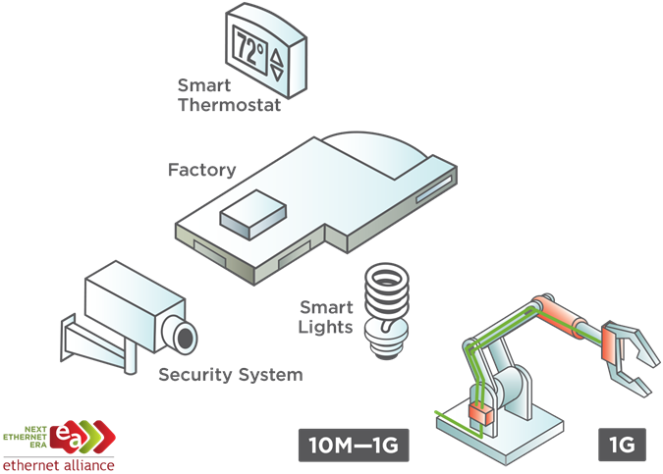
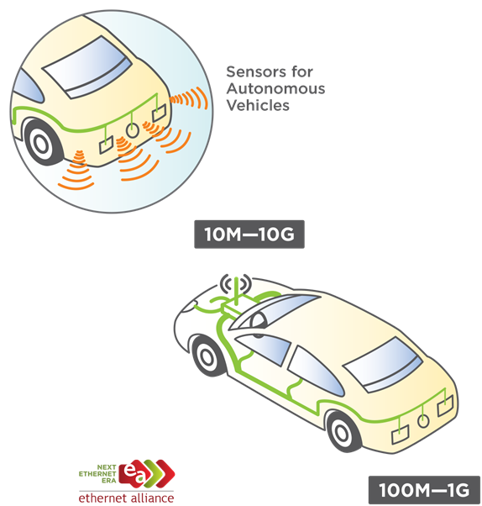
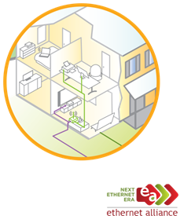
以太网：获得广泛的行业应用
以太网速率高、成本低、产业链成熟、标准开放统一，已在家庭网络、园区/办公网络、运营商网络、数据中心、工业物联网等领域获得广泛应用。
家庭网络
园区网络
DC网络
运营商网络
工业物联网
车载以太网

Slide 284
以太网络各速率应用场景
速率 | 场景说明
100M，GE | 一般应用在桌面办公领域
1000BASE-T1 | 单对双绞线1000M以太网络主要应用在车载领域
2.5GE，5GE，25GE | 一般应用在服务器领域，或者高端计算领域
40GE，50GE，100GE | 主要有3个主要场景： 1、超高端服务器或者计算领域；2、城域网络或传输；3、数据中心交换机
200GE，400GE | 主要有2个场景： 1、城域网络或者传输网络；2、核心交换机
800GE，TE | 1、数据中新核心交换机；2、核心网络

Slide 285
100BASE-T 以太网：概况
3.5.1
速率达到或超过 100 Mbit/s 的以太网称为高速以太网。
100BASE-T 在双绞线上传送 100 Mbit/s 基带信号的星形拓扑以太网，仍使用 IEEE 802.3 的 CSMA/CD 协议。
100BASE-T 以太网又称为快速以太网 (Fast Ethernet)。
1995 年IEEE已把 100BASE-T 的快速以太网定为正式标准，其代号为 IEEE 802.3u。

Slide 286
100BASE-T 以太网：特点
可在全双工方式下工作而无冲突发生。在全双工方式下工作时，不使用 CSMA/CD 协议。
MAC 帧格式仍然是 802.3 标准规定的。
保持最短帧长不变，但将一个网段的最大电缆长度减小到 100 米。
帧间时间间隔从原来的 9.6 s 改为现在的 0.96 s 。

Slide 287
100BASE以太网：三种不同的物理层标准
100BASE-TX
使用 2 对 UTP 5 类线 或 屏蔽双绞线 STP。
网段最大程度：100 米。
100BASE-T4
使用 4 对 UTP 3 类线 或 5 类线。
网段最大程度：100 米。
100BASE-FX
使用 2 对光纤。
网段最大程度：2000 米。

Slide 288
吉比特以太网：概况
允许在 1 Gbit/s 下以全双工和半双工两种方式工作。
使用 IEEE 802.3 协议规定的帧格式。
在半双工方式下使用 CSMA/CD 协议，全双工方式不使用 CSMA/CD 协议。
与 10BASE-T 和 100BASE-T 技术向后兼容。

Slide 289
吉比特以太网：物理层
使用两种成熟的技术：一种来自现有的以太网，另一种则是美国国家标准协会 ANSI 制定的光纤通道 FC (Fiber Channel)。
吉比特以太网物理层标准
名称 | 媒体 | 网段最大长度 | 特点
1000BASE-SX | 光缆 | 550 m | 多模光纤（50 和 62.5 m）
1000BASE-LX | 光缆 | 5000 m | 单模光纤（10 m）多模光纤（50 和 62.5 m）
1000BASE-CX | 铜缆 | 25 m | 使用 2 对屏蔽双绞线电缆 STP
1000BASE-T | 铜缆 | 100 m | 使用 4 对 UTP 5 类线

Slide 290
吉比特以太网：半双工方式工作
吉比特以太网工作在半双工方式时，就必须进行碰撞检测。
为保持 64 字节最小帧长度，以及 100 米的网段的最大长度，吉比特以太网增加了两个功能：
载波延伸 (carrier extension)
分组突发 (packet bursting)

Slide 291
吉比特以太网：载波延伸（半双工时）
使最短帧长仍为 64 字节（保持兼容性），同时将争用时间增大为 512 字节。
凡发送的 MAC 帧长不足 512 字节时，就用一些特殊字符填充在帧的后面，使MAC 帧的发送长度增大到 512 字节。接收端在收到以太网的 MAC 帧后，要将所填充的特殊字符删除后才向高层交付。
载波延伸
目地地址
源地址
数据长度
数 据
FCS
载波延伸
MAC 帧的最小值 = 64 字节
加上载波延伸使 MAC 帧长度 = 争用期长度 = 512 字节

Slide 292
吉比特以太网：分组突发（半双工时）
当很多短帧要发送时，第一个短帧要采用载波延伸方法进行填充，随后的一些短帧则可一个接一个地发送，只需留有必要的帧间最小间隔即可。这样就形成可一串分组的突发，直到达到 1500 字节或稍多一些为止。
将突发计时器设定为 1500 字节
争用期 512 字节
分组突发
载波
监听
载波延伸
发送的
数据
帧#1 RRRRRRRR 帧#2 RRRR 帧#3 RRR 帧#4

Slide 293
吉比特以太网：全双工方式
当吉比特以太网工作在全双工方式时（即通信双方可同时进行发送和接收数据），不使用载波延伸和分组突发。

Slide 294
10 吉比特以太网：概况
10 吉比特以太网（10GE）并非把吉比特以太网的速率简单地提高到 10 倍，其主要特点有：
与 10 Mbit/s、100 Mbit/s 和 1 Gbit/s 以太网的帧格式完全相同。
保留了 802.3 标准规定的以太网最小和最大帧长，便于升级。
不再使用铜线而只使用光纤作为传输媒体。
只工作在全双工方式，因此没有争用问题，也不使用 CSMA/CD 协议。

Slide 295
10 吉比特以太网：物理层
10GE 的物理层标准
名称 | 媒体 | 网段最大长度 | 特点
10GBASE-SR | 光缆 | 300 m | 多模光纤（0.85 m）
10GBASE-LR | 光缆 | 10 km | 单模光纤（1.3 m）
10GBASE-ER | 光缆 | 40 km | 单模光纤（1.5 m）
10GBASE-CX4 | 铜缆 | 15 m | 使用 4 对双芯同轴电缆 (twinax)
10GBASE-T | 铜缆 | 100 m | 使用 4 对 6A 类 UTP 双绞线

Slide 296
40GE/100GE：物理层
40GE/10GE 的物理层标准
物理层 | 40GE | 100GE
在背板上传输至少超过 1 m | 40GBASE-KR4
在铜缆上传输至少超过 7 m | 40GBASE-CR4 | 100GBASE-CR10
在多模光纤上传输至少 100 m | 40GBASE-SR4 | 100GBASE-SR10， *100GBASE-SR4
在单模光纤上传输至少 10 km | 40GBASE-LR4 | 100GBASE-LR4
在单模光纤上传输至少 40 km | *40GBASE-ER | 100GBASE-ER4

Slide 297
4.1 数据链路层概述
4.2 数据链路层基本原理
4.3 数据链路控制协议
4.4 局域网的数据链路层
4.5 数据链路层网络互连
4.6 以太网的产业应用情况
4.7 本章总结

Slide 298
本章总结（1）
数据链路层是为两个直接相连的网络结点通过相关的技术提供可靠的通信服务。数据链路层的主要工作包括：
成帧：将数据封装成适合在本链路上传送的基本单元，帧格式与传输介质、双方启用的协议有关。
链路管理：两个结点在通信过程中，双方通过交换一些控制信息，对通信链路进行管理，对介质访问进行有效控制，
差错控制：处理数据帧的破坏、丢失、失序、重复等 ，能检测错误并尽可能纠正错误，为网络层提供可靠的数据传送服务。
流量控制：控制发送端发送数据的速率，防止因发送端的数据发送速度过快而造成信道拥挤和数据丢失。
常用的数据成帧方法有：
带字节填充的定界符法：硬件实现比较困难，适合软件实现，如PPP协议
带比特填充的定界符法：硬件实现比较容易，如 HDLC 协议
物理层编码违例：物理层实现，如802以太网链路

Slide 299
本章总结（2）
两个相连的结点在通信时需要对链路进行管理，包括配置线路、确定传输方式、约定好通信规程、对链路状态进行管理维护。
线路配置：采用点到点信道还是广播信道以及建立信道的参数；
传输方式：采用单工、双工还是半双工的信道利用方式，数据比特流采用并行还是串行传输，数据帧是同步传输还是异步传输；
通信规程：在通信前，需要选择对方作为自己的通信对象，选择方式包括询问/确认方和轮询/选择方式；
链路状态管理：包括发送数据前的数据链路建立、收发过程中的链路维持和数据发送完成后的链路释放。
由于传输线路存在噪声，数据在线路上传输时可能会被损坏，需要接收方能够对接收到的数据进行检错，常用的检错方法有奇偶检验、和校验和CRC循环冗余校验等。对于比特流错误，接收方检错是必须的，除了检错之外，尽可能进行纠错，纠错的方法一般基于海明码方法。

Slide 300
本章总结（3）
由于线路或者通信双方收发环节可能会出错，可能发生数据帧被丢失、失序或重复等差错，因此需要通信双方对差错进行控制。收发数据时采用停止-等待协议或者滑动窗口协议，通过接收确认、错误重传机制，保证数据帧的可靠传送。
停止-等待协议：无措信道的停止-等待协议、有错信道的停止-等待协议
滑动窗口协议：回退N重传的滑窗、选择重传的滑窗、选择拒绝重传的滑窗协议
停止-等待协议实现过程简单，但通信效率低。滑动窗口协议实现过程复杂，但通信效率高。
用停止-等待协议或者滑动窗口协议，在实现差错控制的同时，也控制了发送端发送数据的速度和节奏，确保接收端能够来得及正确接收数据，也就实现了流量控制。

Slide 301
本章总结（4）
数据链路层提供三类服务，根据链路特点采用其中的某类服务方式：
无确认无连接服务：通信时双方无需建立连接，发送方可直接发送数据，接收方不对收到的帧进行确认，适用于通信实时性要求比较高，信道误码率低的信道，如以太网
有确认无连接服务：接收方对每一帧都需要确认，但不用建立连接，适用于不可靠的信道，如无线WiFi 的802.11协议
有确认有连接服务：通信时双方需要建立连接，在连接好的链路上进行通信，接收方需要对每帧数据进行确认，适用于长延迟的不可靠信道，且上层应用不是基于网络层和传输层的通信服务，而是直接基于链路层进行数据信息交互的场景
HDLC 是面向比特流的高速数据链路控制协议：
采用0比特填充法进行数据成帧与定界
对数据帧采用CRC检错和海明码的纠错
采用滑动窗口、确认和超时机制等差错控制技术，保证帧不丢失
可用于点对点、点对多点的双工或半双工链路的可靠通信。

Slide 302
本章总结（5）
PPP协议是面向字节的点对点数据链路协议：
通信过程中有链路的连接控制，连接控制是一个状态机的迁移过程。
协议包括链路控制协议 LCP 和网络控制协议 NCP 两个子协议，LCP用来建立、配置和测试数据链路的链路控制协议，通信双方可协商一些选项，NCP支持不同的网络层协议。
数据帧采用字符填充法进行数据成帧和定界，接收端只对数据的错帧进行检测但不纠错，也不作差错控制
可用于点对点的全双工通信链路。
局域网是指通过线路媒介直接相连的若干台计算机的互联，也是IEEE802标准所指的局域网。
IEEE802局域网协议是一套协议体系，重点是链路层协议，但也包括物理层的相关协议和标准。链路层协议分解为LLC子层协议和MAC子层协议。
802.2 的LLC子层协议参照了 HDLC协议并对HDLC协议进行了适当的修改，LLC子层协议是抽象的逻辑链路控制协议，与具体的传输媒介无关。
MAC子层协议是具体媒介的访问控制方法，与具体的链路媒介有关，不同链路媒介制定有不同的协议，如802.3以太网协议、802.4 令牌总线协议、802.5 令牌环协议、802.11无线WiFi协议等。

Slide 303
本章总结（6）
802.3 的以太网是最重要的、也是目前应用最广的局域网：
在 TCP/IP 体系中，数据报文传输的可靠性由传输层来保证。另一方面，以太网信道质量好，因信道质量问题，在链路层产生数据帧差错的概率很小。为了提高链路层通信效率，在以太网中可以舍弃 LLC 层，直接由MAC层为网络层提供数据传输服务。
以太网是一个多点共享媒介的广播信道。在多点半双工方式下，任何站点发送数据时，对线路媒介的访问可能会有冲突，需要通过 CSMA/CD 协议来争用信道，动态接入媒介。
以太网数据帧的成帧定界采用物理层编码违例法，具体编码有曼彻斯特、4B/5B、8B/10B等多种编码方式。不同速率的以太网，采用不同的编码方式。
以太网 MAC 帧格式有两种标准：
IEEE 的 802.3 帧和 Ethernet_ II 帧，通过帧中的Length/Type值来区分，Length/Type >1536 是Ethernet_ II 帧格式，Length/Type<=1500 ，是IEEE 的 802.3 帧格式。
在TCP/IP中，通常采用Ethernet_ II 帧格式，直接将上层各种数据报文封装在 MAC 帧中，如IPv4、ARP、802.1Q、IPv6等报文直接封装在 MAC 帧中。
以太网帧最大长度1518字节，最小长度64字节（长度不足时需要填补到64字节）
两帧之间至少需要留有9.6us 的空闲时间，96bit的空字节留给MAC帧的7字节的前导符和1字节的定界符。
以太网是无连接、无确认的链路服务，MAC帧有检错功能，但对错帧、丢帧不做差错控制。

Slide 304
本章总结（7）
WLAN 是无线局域网，其标准 802.11 是由 IEEE 802标准组织制定的，802.11 是关于无线局域网媒介访问控制协议（MAC）以及物理层的协议族。
80.11协议族位于 OSI参考模型的 1.5层，包含物理层和媒体访问控制子层的协议；
802.11 为 WLAN 制定了 MAC帧的格式，MAC 帧包括：控制帧、管理帧和数据帧。控制帧用来管理无线媒介的访问(非媒介本身)以及提供MAC层的可靠性。管理帧用于管理移动终端接入到WLAN网络中的接入过程，通过帧主体携带的信息对接入过程进行管理，并协商相应的通信技术参数。数据帧采用确认重传和空口速率调整的方法保证数据帧的可靠接收。
无线局域网的介质是共享开放的无线介质，没有实体物理层防护，数据是广播式的。在发送数据帧之前需要使用 CSMA/CA 技术检测信道是否空闲。CSMA/CA借鉴了以太网的 CSMA/CD并对其做了改进，增加一个碰撞避免 CA (Collision Avoidance)功能。在使用 CSMA/CA 的同时，还增加使用停止等待协议。

Slide 305
本章总结（8）
以太网可以在链路层将用户主机或网络设备连接成具有一定规模的网络：
用Hub集线器连接，是物理层互连：
所连接的主机在同个碰撞域中，共享带宽和网络资源，需要通过通过 CSMA/CD 协议来争用信道。
用Hub扩展网络，将碰撞域扩大了，碰撞概率增大，通信效率降低。
用二层以太交换机连接，是链路层互连：
以太网交换机使相互通信的主机各自接入在交换机的一个端口上，多点共享信道的以太网被退化成点对点的全双工信道，每个主机独占传输信道，无碰撞地传输数据，独享线路带宽，无需运行CSMA/CD 协议。
现在的局域网，通常不用Hub集线器而用交换机来扩展网络，没有碰撞冲突，保证了数据传输效率。
以太交换机是基于 MAC 帧中的源 MAC 地址进行自学习，自动生成 MAC 地址转发表。基于帧中的目的MAC 地址查询 MAC 地址转发表，完成数据帧的转发。如果查询不到 MAC 地址转发项，在所有端口上进行广播，以广播方式发给每个主机上，主机加以识别，判断是否给予接收。
为了网络的的可靠性，在交换机互连时，可能会有冗余链路，网络中存在环路，由于广播风暴会带来网络瘫痪。此时必须要通过802.1D的STP生成树协议，阻塞掉一些端口链路，使得从一台主机到所有其他主机的路径是无环路的树状结构，从而消除了兜圈子现象。

Slide 306
本章总结（9）
虚拟局域网VLAN
以太交换机互连的主机在同个广播域内，存在广播风暴带来的网络性能下降问题和用户信息安全问题
虚拟局域网是按照某种需要将用户主机和网络资源进行虚拟的逻辑组合，将具有某种共同需要和共同特征的主机划入一个VLAN组
虚拟局域网的 MAC 帧按照802.1Q 协议来标识 VLAN tag
同个VLAN组在一个广播域内，二层MAC报文可以在本 VLAN 组内传播。
不同VLAN间不在一个广播域内，信道上相互隔离，二层MAC报文不可以在其它 VLAN 内传播
VLAN 将广播域缩小，可以避免大范围内的广播风暴，提高网络效率和用户信息的安全性
VLAN的划分方法有基于端口、用户主机MAC、报文协议、报文 IP 地址等
以太网的产业状态
以太网在端口速率、QoS、运行维护等方面均有不同标准组织在研究，技术上在不断发展
以太网的产业链非常成熟，成本价格不断降低，应用越来越广泛，已经是一统天下的通信链路技术
有100Mbps、1000Mbps、10Gbps、25Gbps、40Gbps、100Gbps等速率的以太网被应用于不同场合

Slide 307
感谢聆听

